Slide 1
Информация о работе
АНО « Город милосердия», осуществляющая свою деятельность по профилактике наркомании на территории Краснокамского городского округа в 2020 году.

Slide 2
«Накорми голодного»
Автономная Некоммерческая Организация
«Город Милосердия»
г. Краснокамск

Slide 3
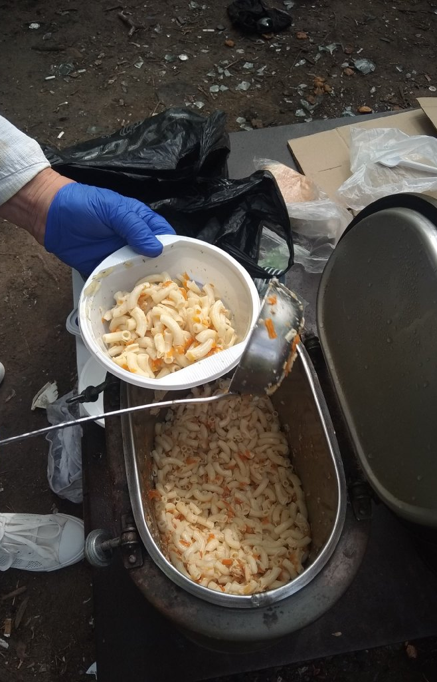
«Накорми голодного» 2020 год
За 2020 год к нам обратилось более 400 человек
48 выездов
Потрачено 70 т.р.
Направлено на дальнейшую адаптацию 30 человек

Slide 4
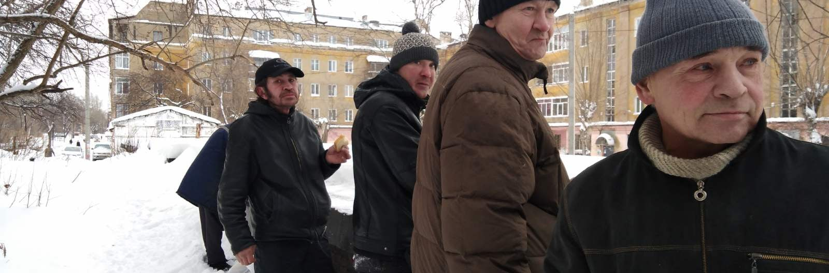
«Накорми голодного» 2020
ЯНВАРЬ…

Slide 5
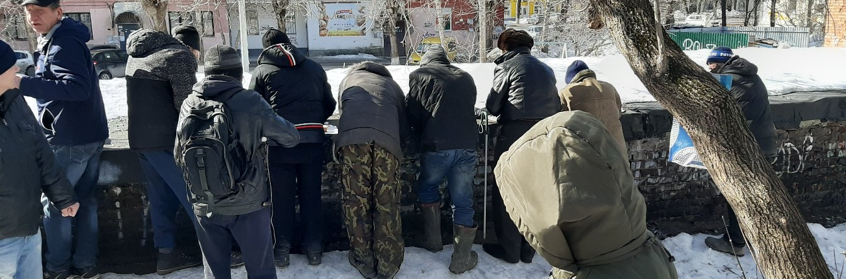
«Накорми голодного» 2020
ФЕВРАЛЬ…

Slide 6
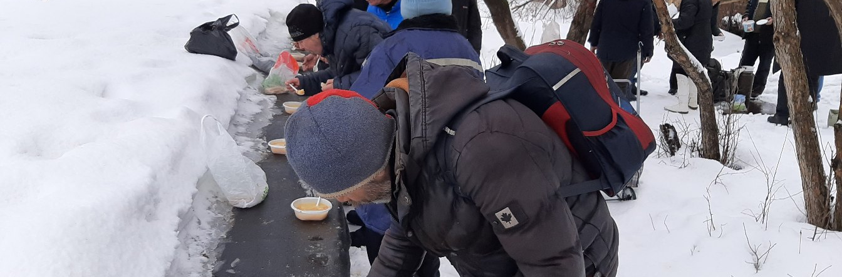
«Накорми голодного 2020»
МАРТ…

Slide 7
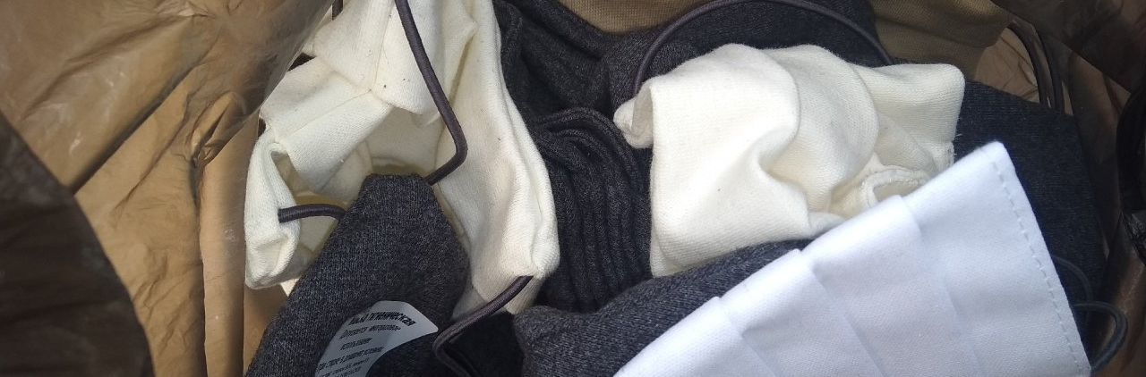
«Накорми голодного 2020»
АПРЕЛЬ…

Slide 8
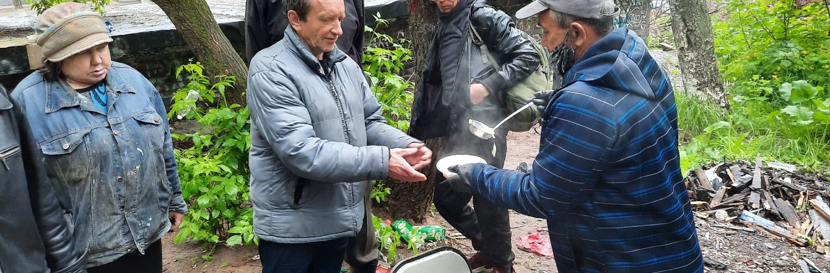
«Накорми голодного 2020»
МАЙ…

Slide 9
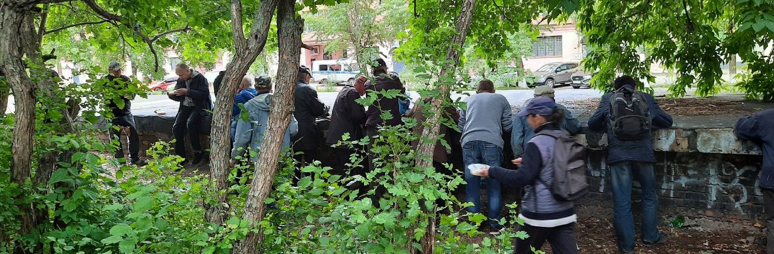
«Накорми голодного 2020»
ИЮНЬ…

Slide 10
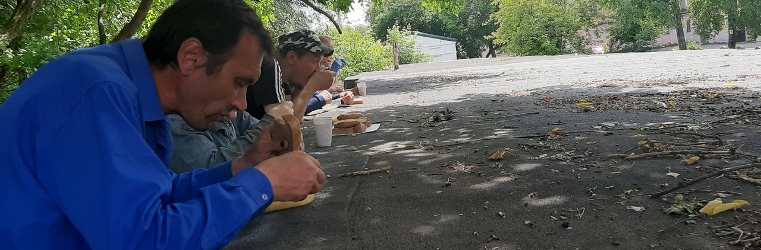
«Накорми голодного 2020»
ИЮЛЬ…

Slide 11
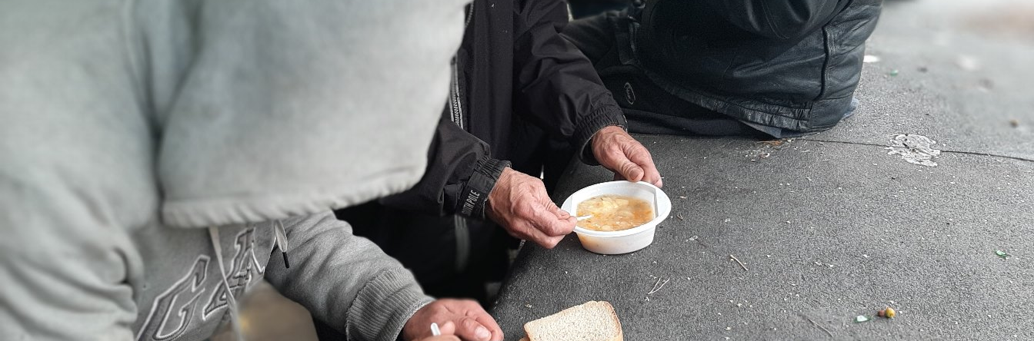
« Накорми голодного 2020»
АВГУСТ…

Slide 12
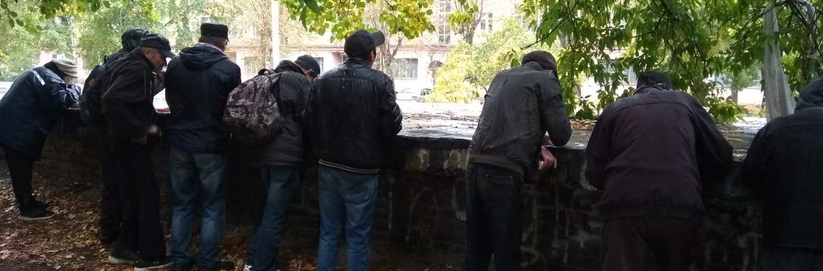
«Накорми голодного 2020»
СЕНТЯБРЬ…

Slide 13
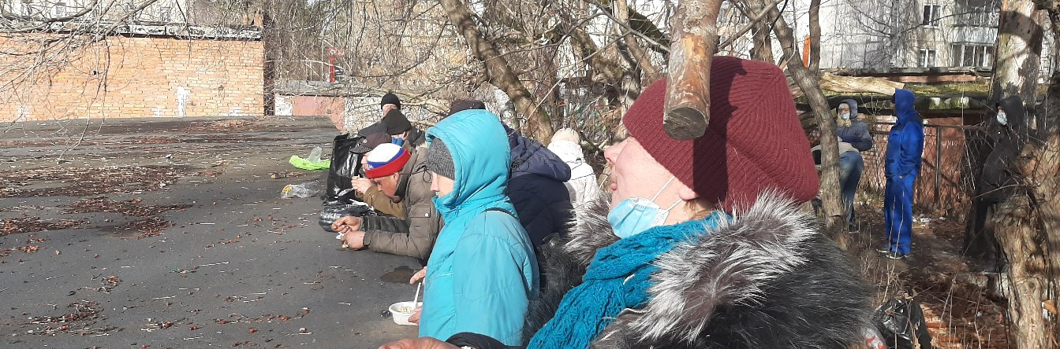
«Накорми голодного 2020»
ОКТЯБРЬ…

Slide 14
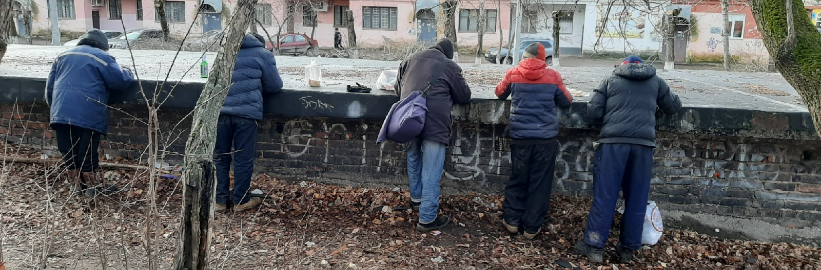
«Накорми голодного 2020»
НОЯБРЬ…

Slide 15
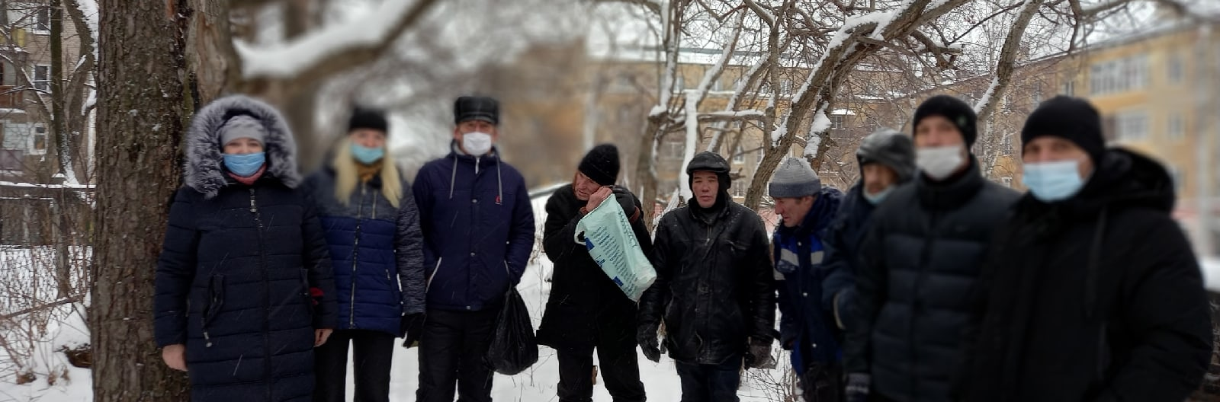
«Накорми голодного 2020»
ДЕКАБРЬ…

Slide 16
«РАВНЫЙ КОНСУЛЬТАНТ»
Кабинет начал свою работу с сентября 2020 год
Обратилось 8 человек
АНО «Город Милосердия» г. Краснокамск

Slide 17
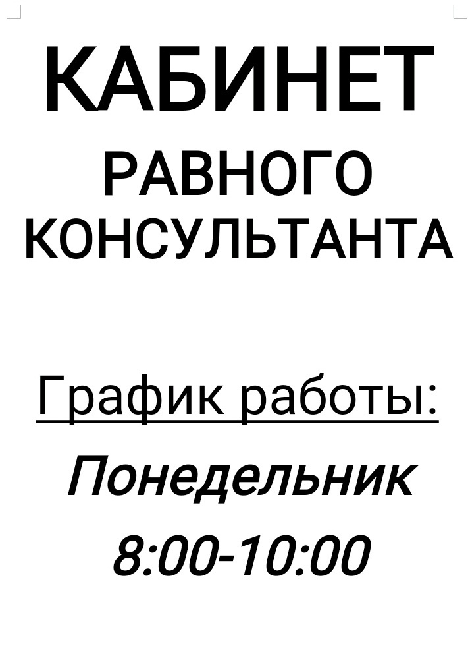
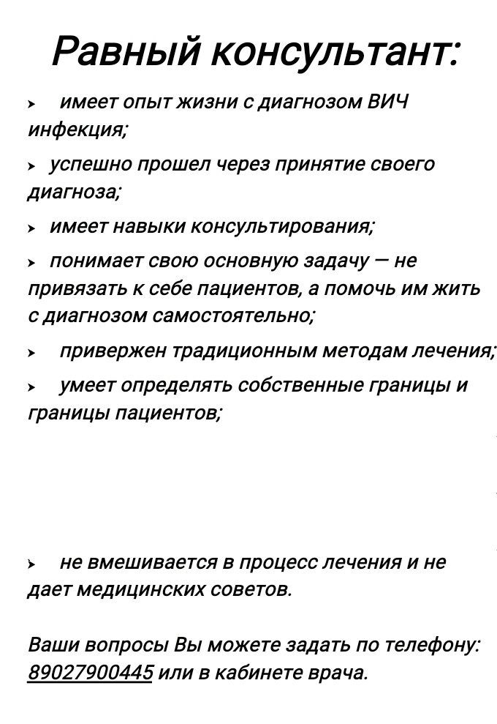
«Равный консультант» 2020

Slide 18
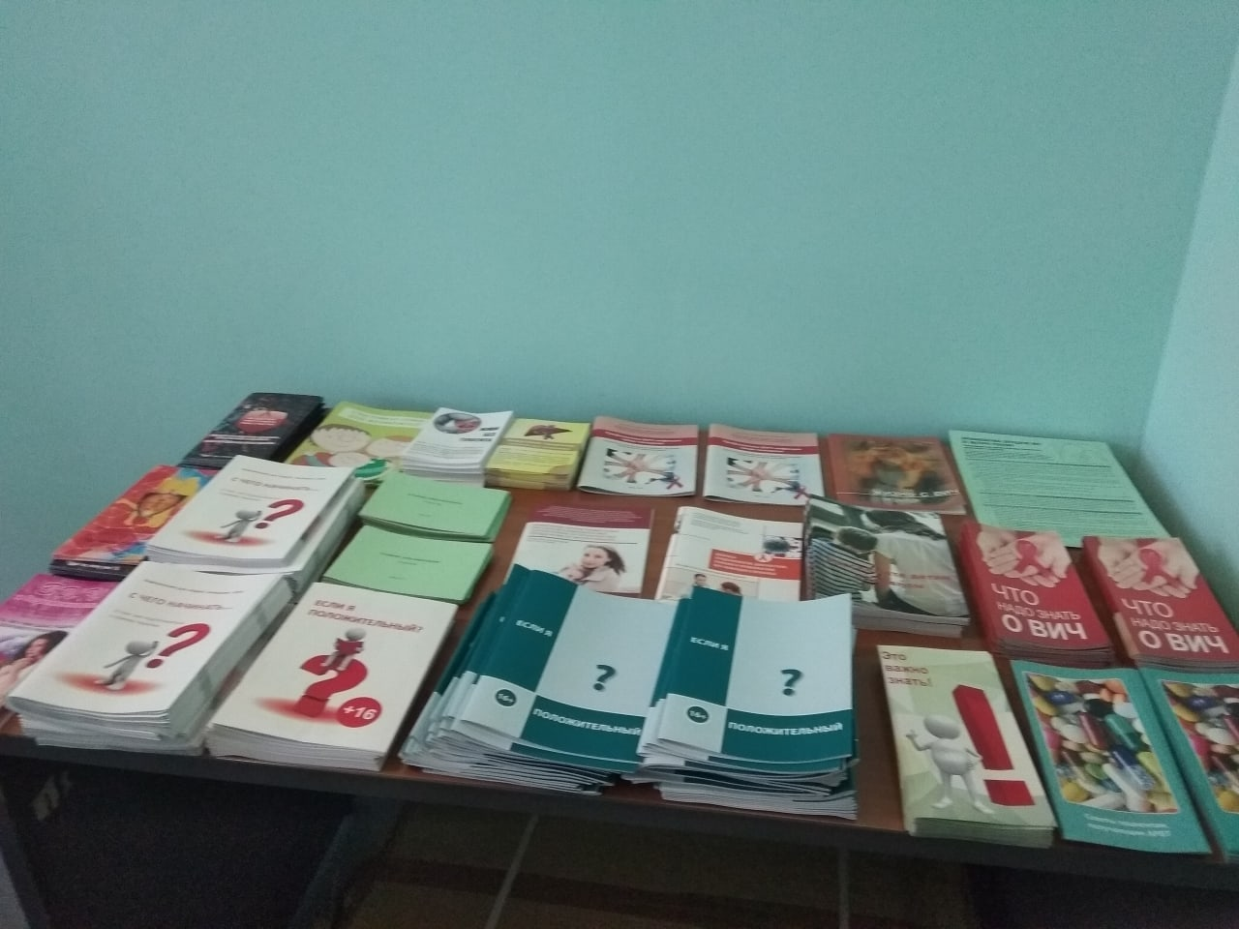
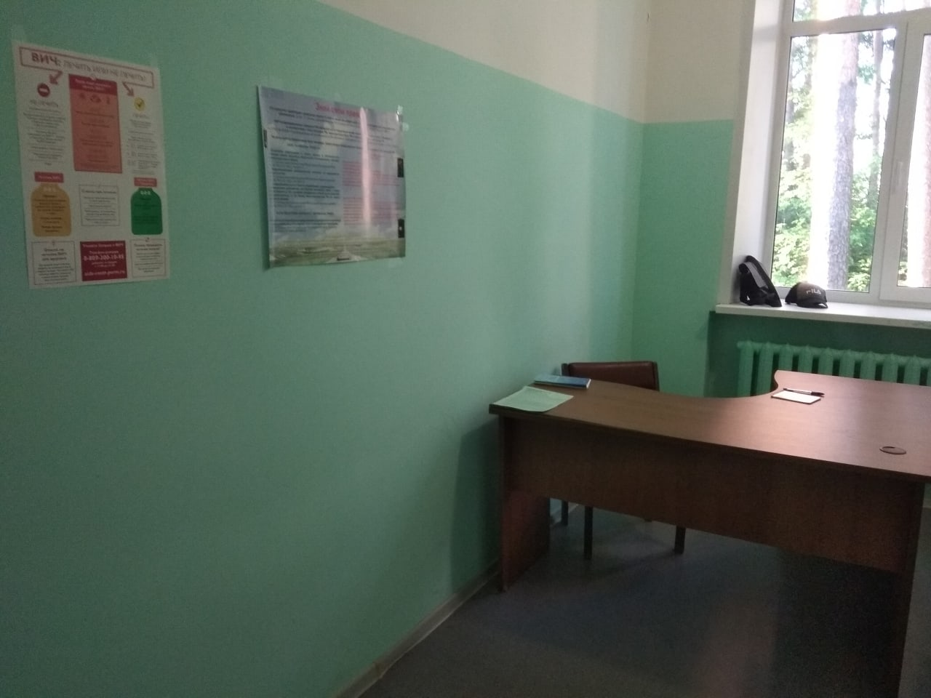
«Равный консультант» 2020

Slide 19
«ПОЗИТИВ»
Группа помощи людям, живущим с ВИЧ/СПИДом
За период сентябрь-декабрь обратилось 32 человека

Slide 20
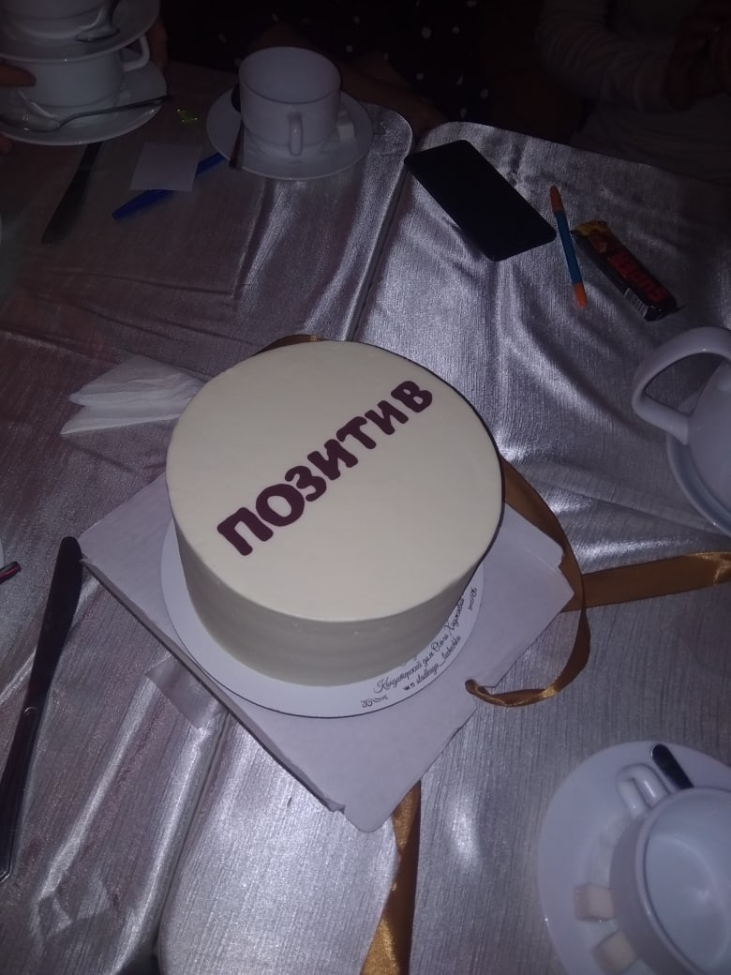
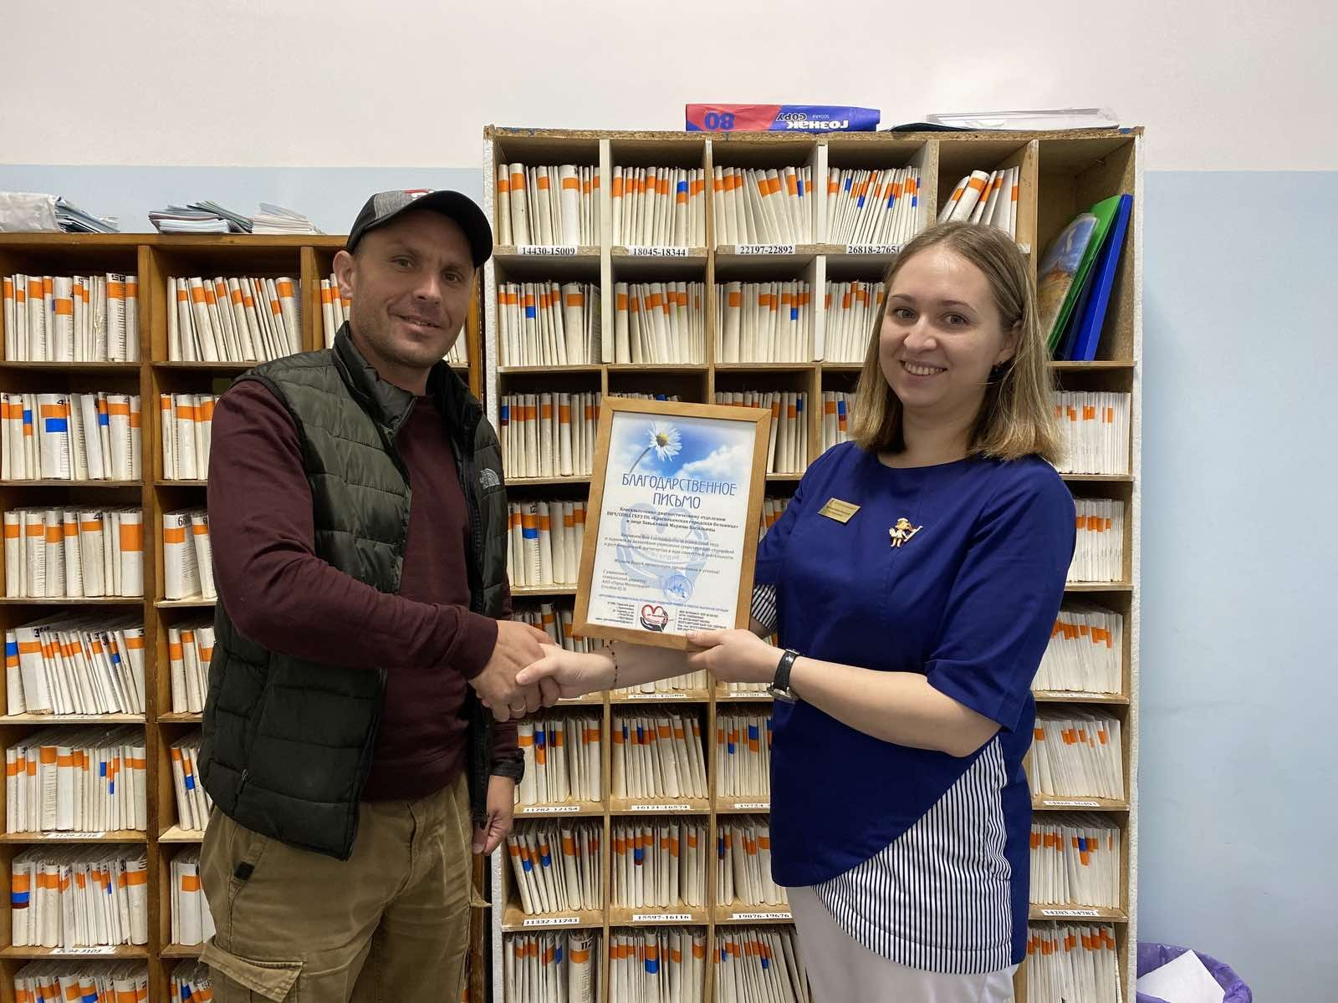
«ПОЗИТИВ»

Slide 21
Группа для зависимых от ПАВ
За период сентябрь-декабрь обратилось 54 человека

Slide 22
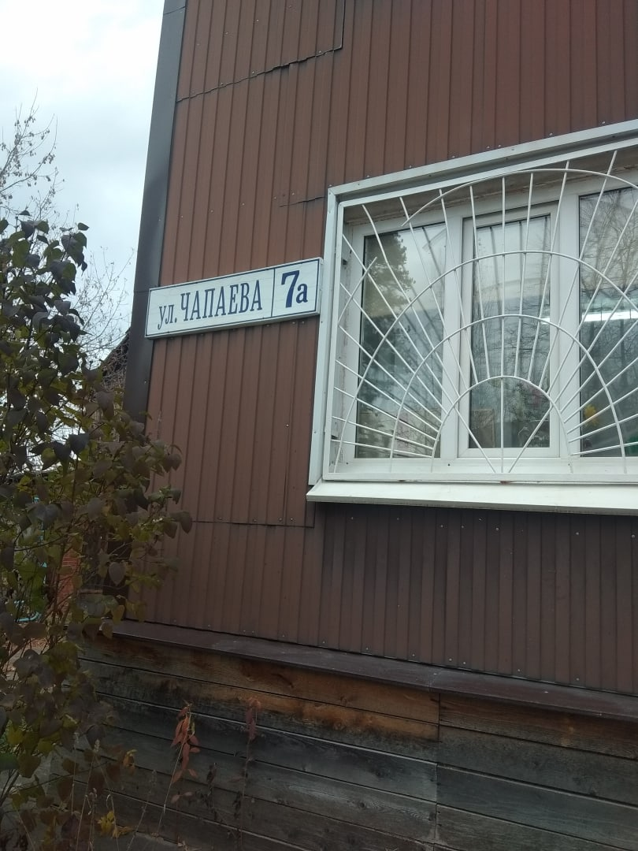
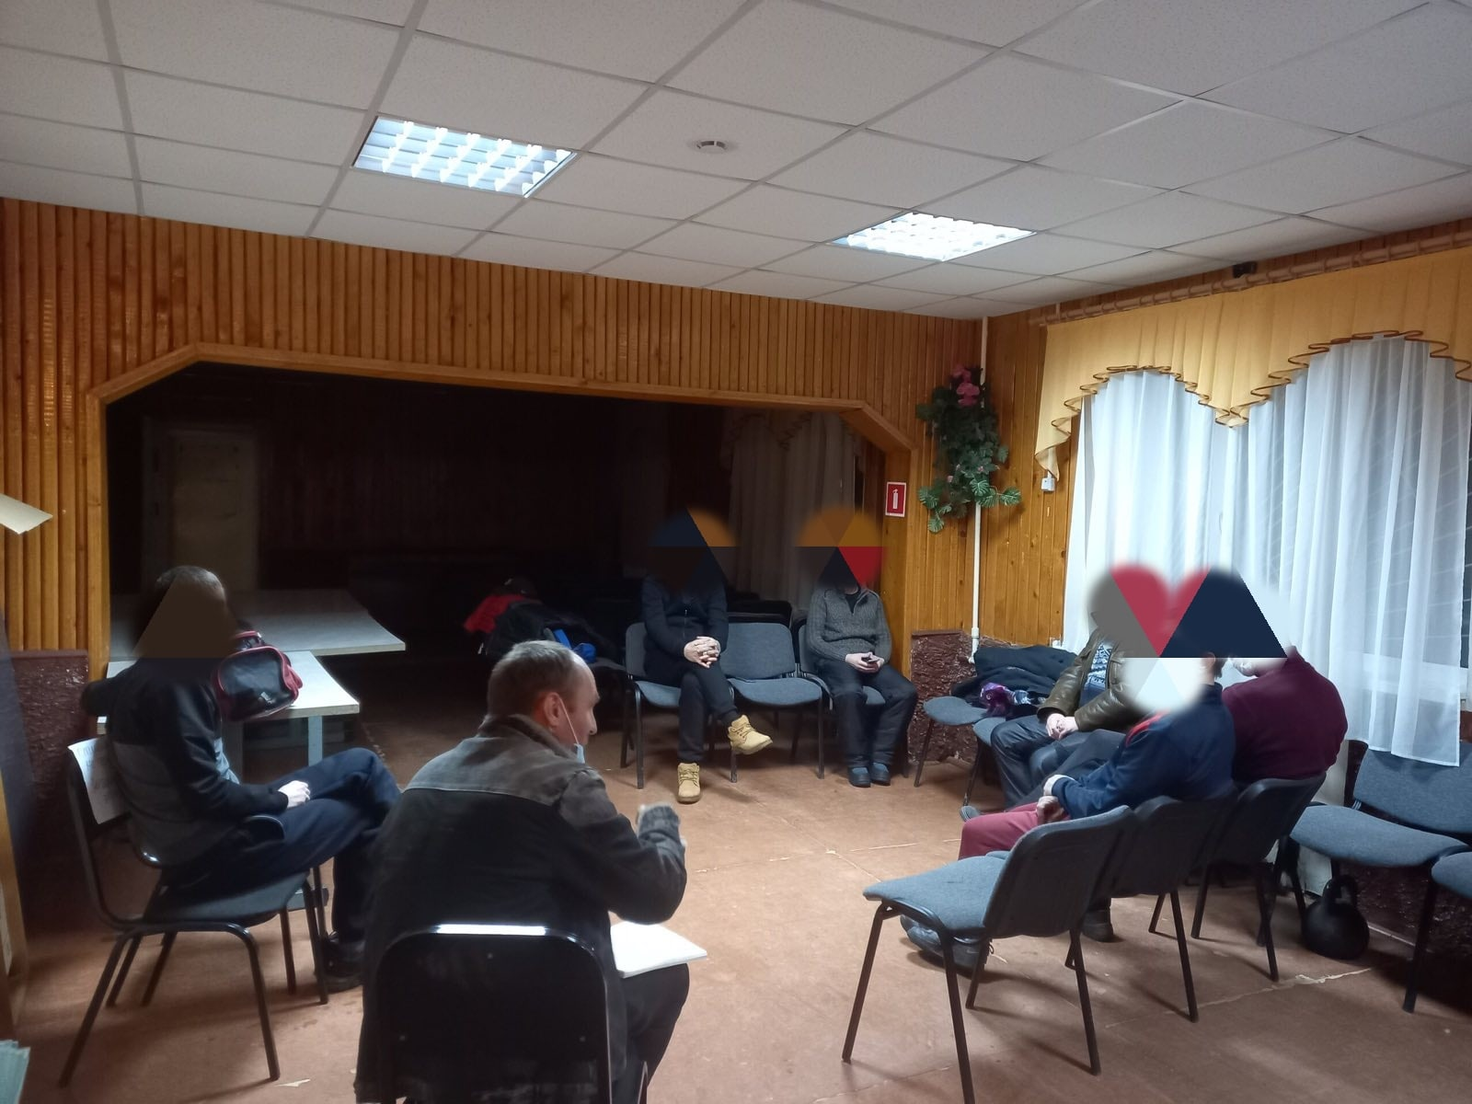
Группа для зависимых от ПАВ

Slide 23
Консультации в ГУФСИН
Консультации для граждан, освободившихся из МЛС, осуждённых к наказаниям и иным мерам уголовно - правового характера без изоляции от общества.
За период сентябрь-декабрь обратилось 67 человек

Slide 24
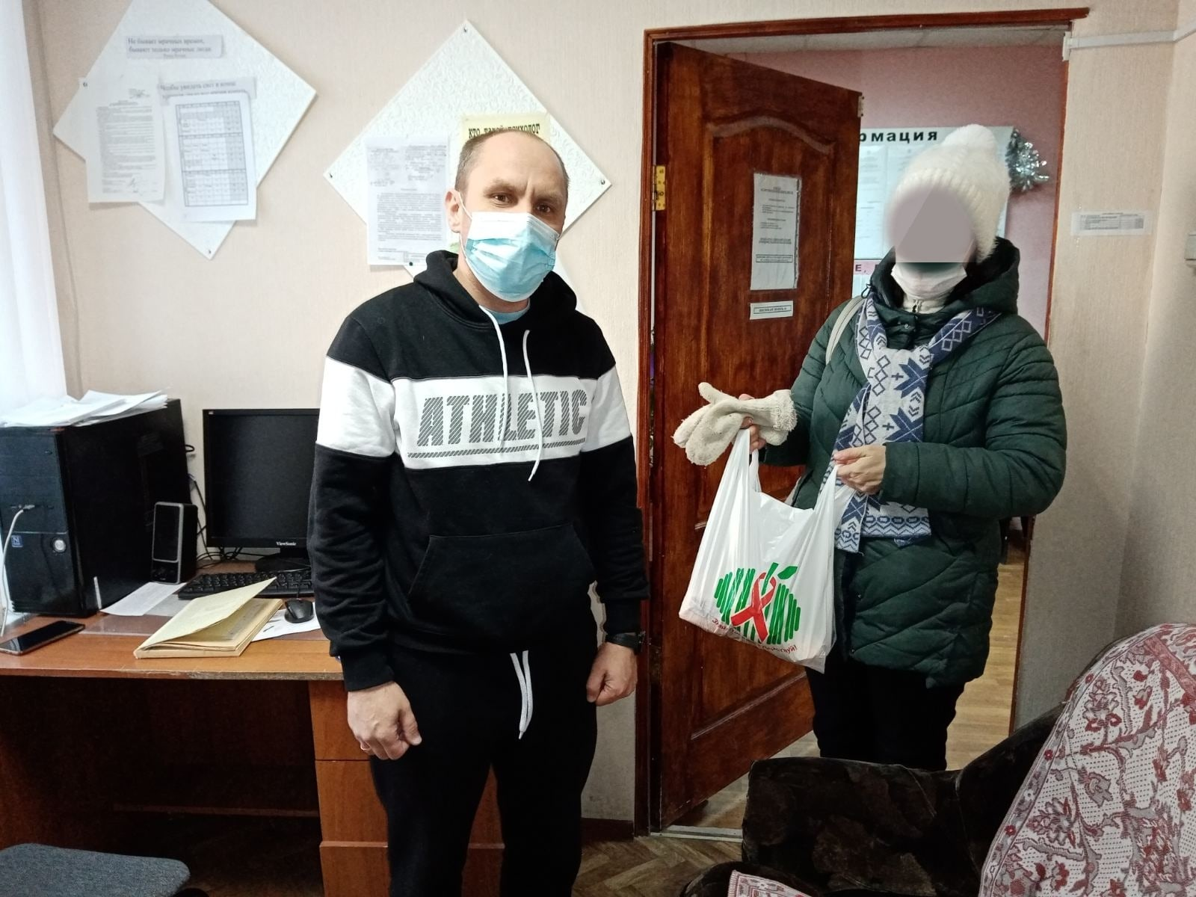
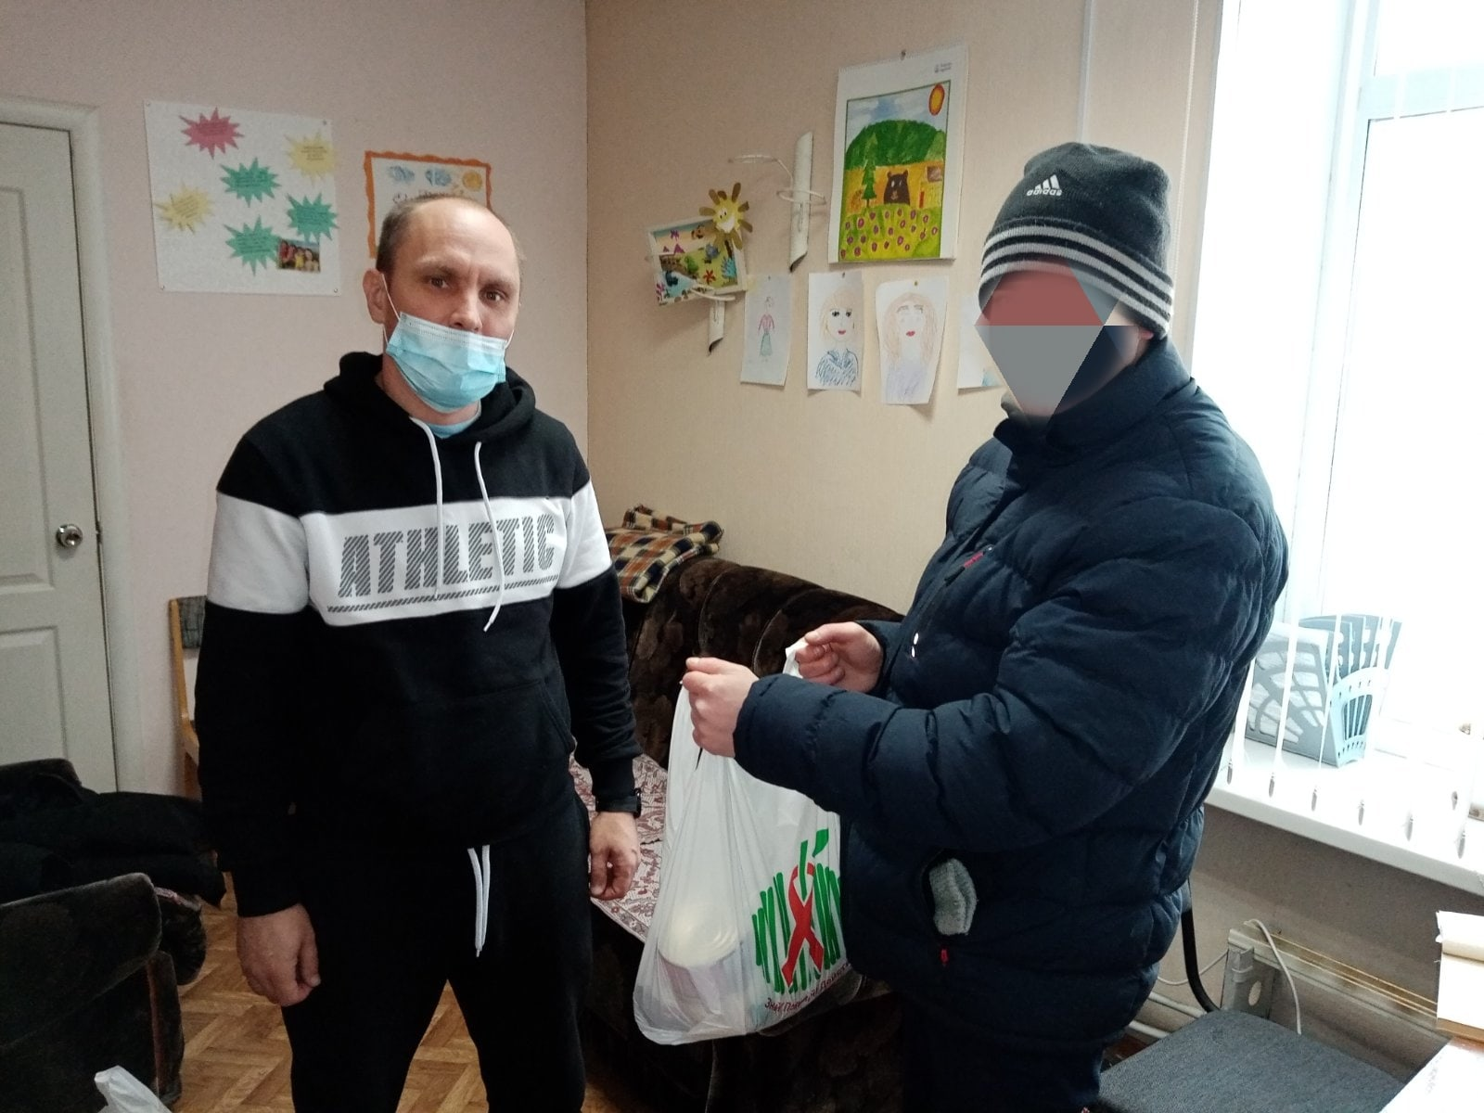
Консультации в ГУФСИН

Slide 25
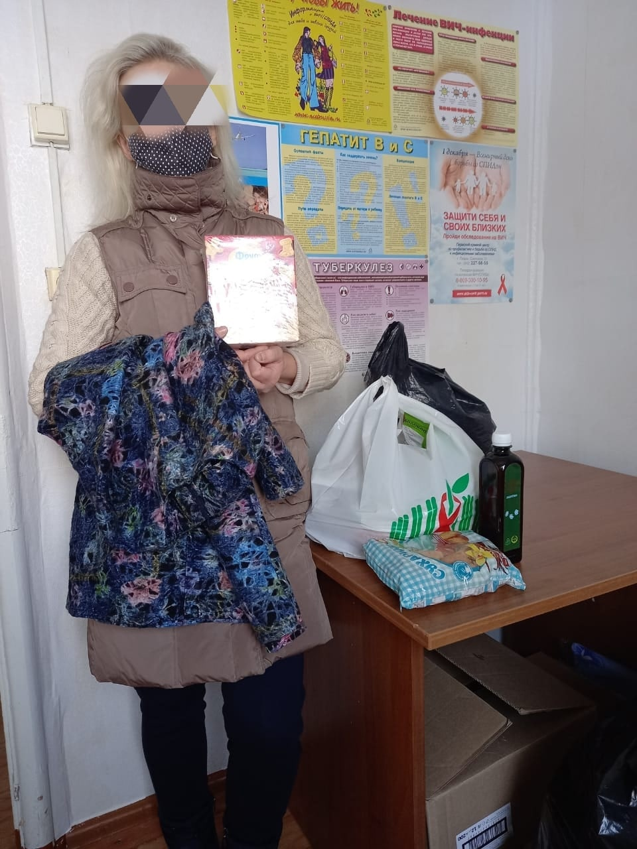
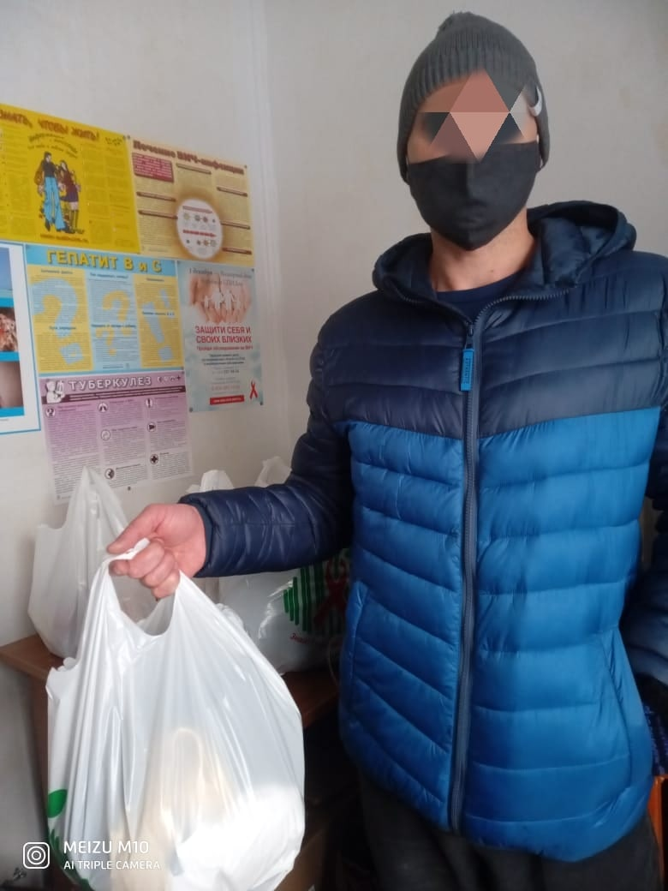
Консультации в ГУФСИН

Slide 26
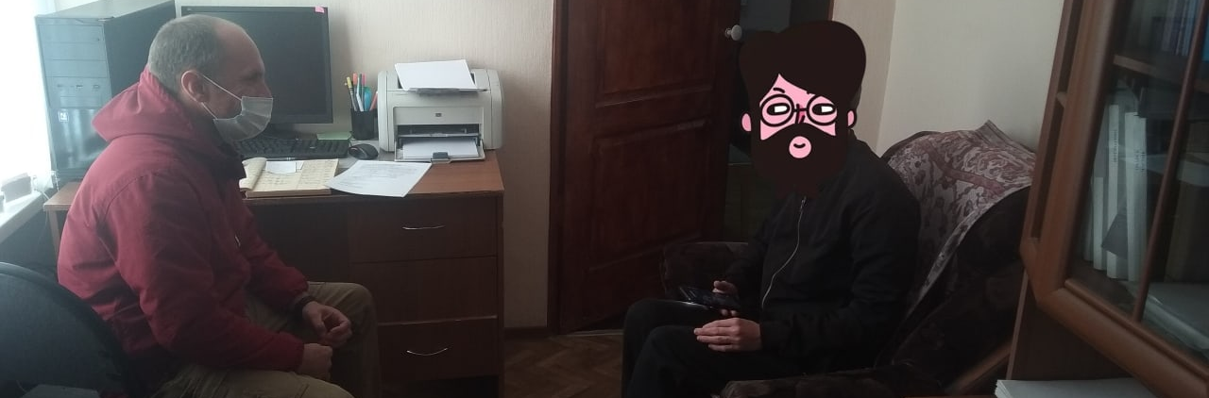
Консультации в ГУФСИН
Чапаева, 41А, каждый первый и третий вторник месяца.

Slide 27
«Волонтёры»
Апрель-май 2020
оказывали активное содействие сотрудникам ОМВД в распространении информации о самоизоляции и о мерах предосторожностях во время распространения коронавирусной инфекции.

Slide 28
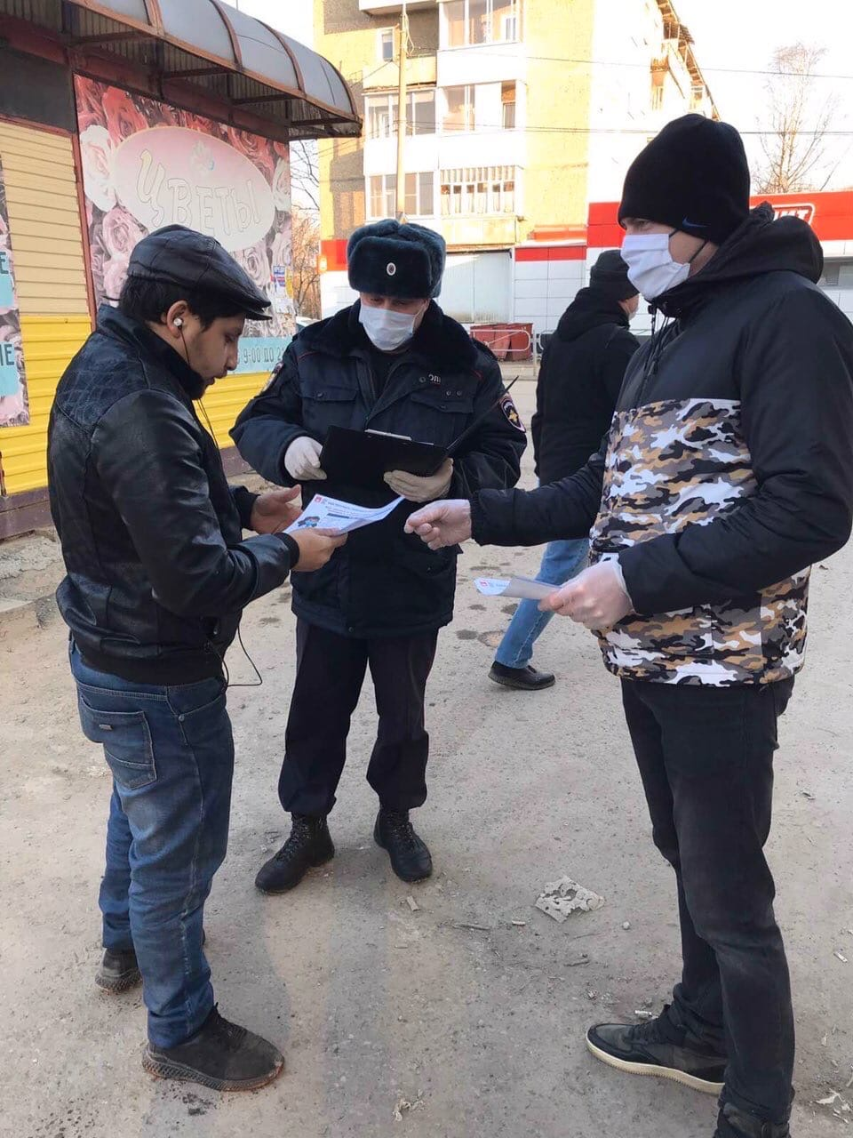
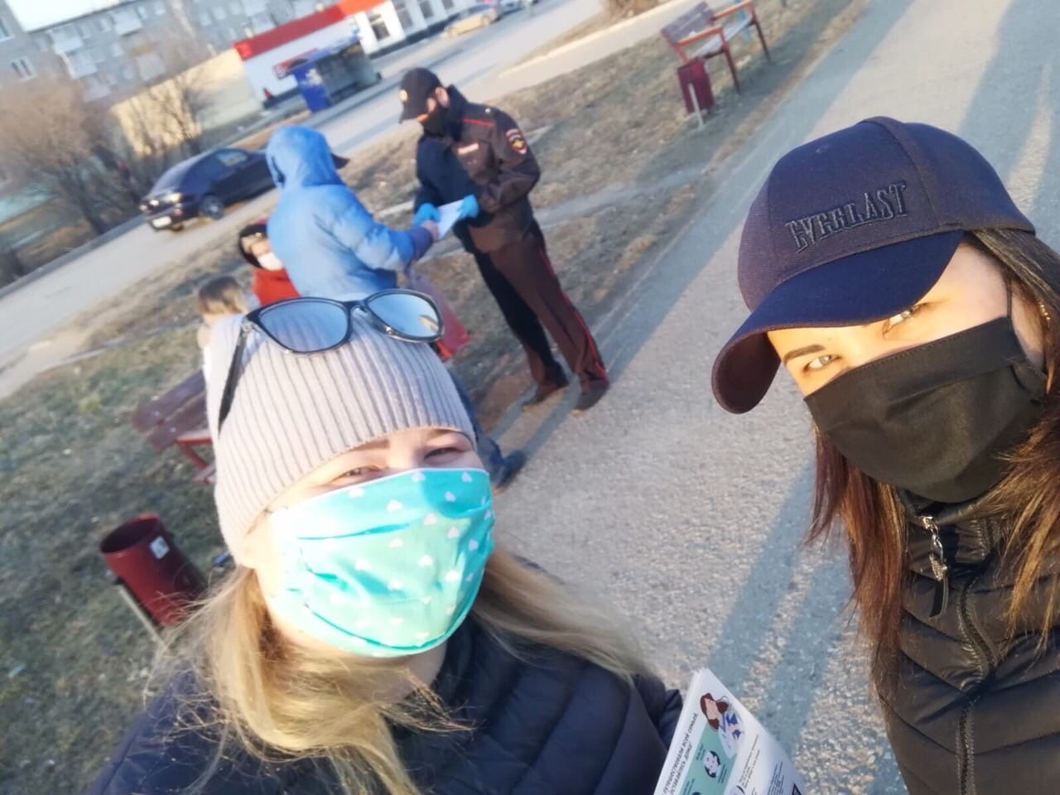
«Волонтёры»

Slide 29
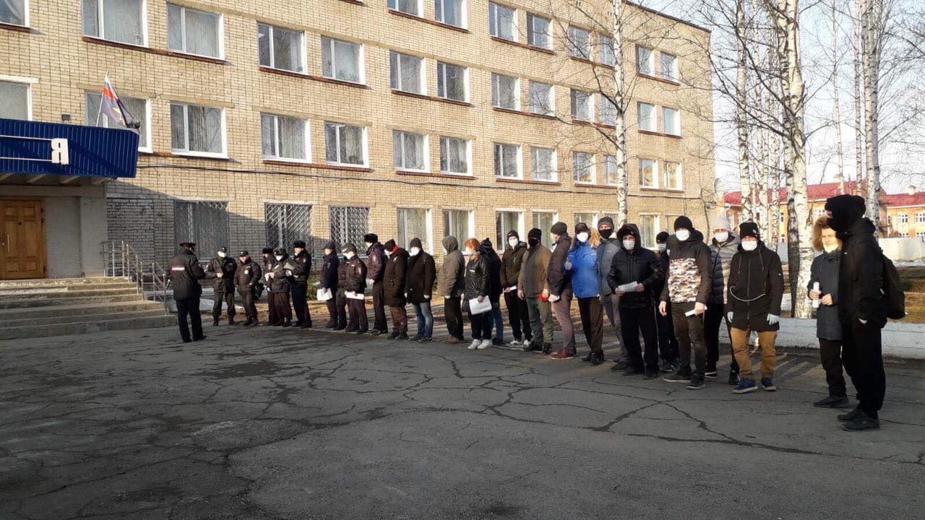
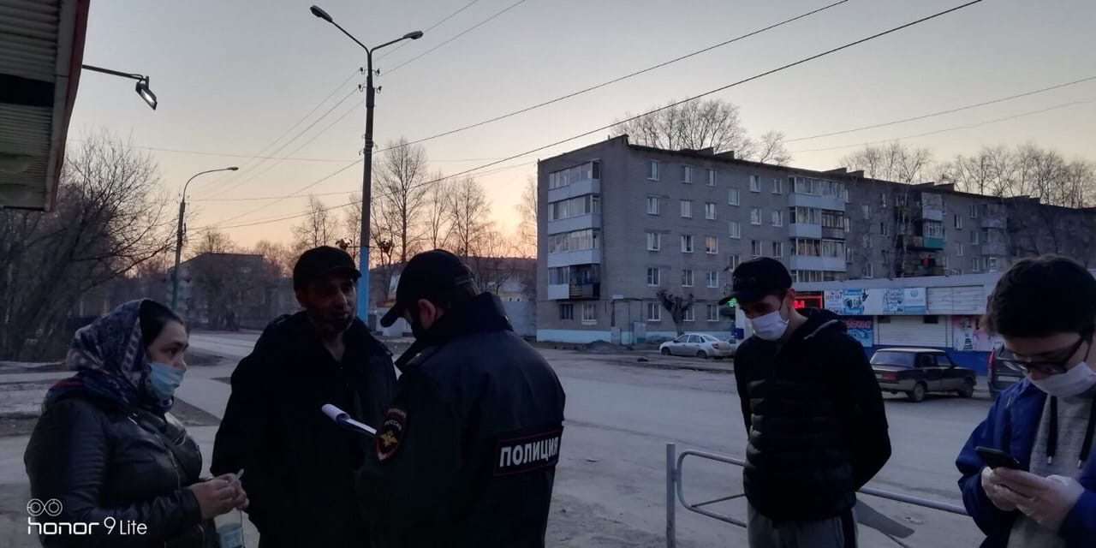
«Волонтёры»

Slide 30
Акция «Краснокамский округ без наркотиков» участвовали 46 человек
конкурс видео челлендж "МЫ ЗА ТРЕЗВЫЙ ОБРАЗ ЖИЗНИ!", проведенный в рамках окружного месячника антинаркотической направленности, популяризации здорового образа жизни и интернет-акции #твойвыбор59.

Slide 31

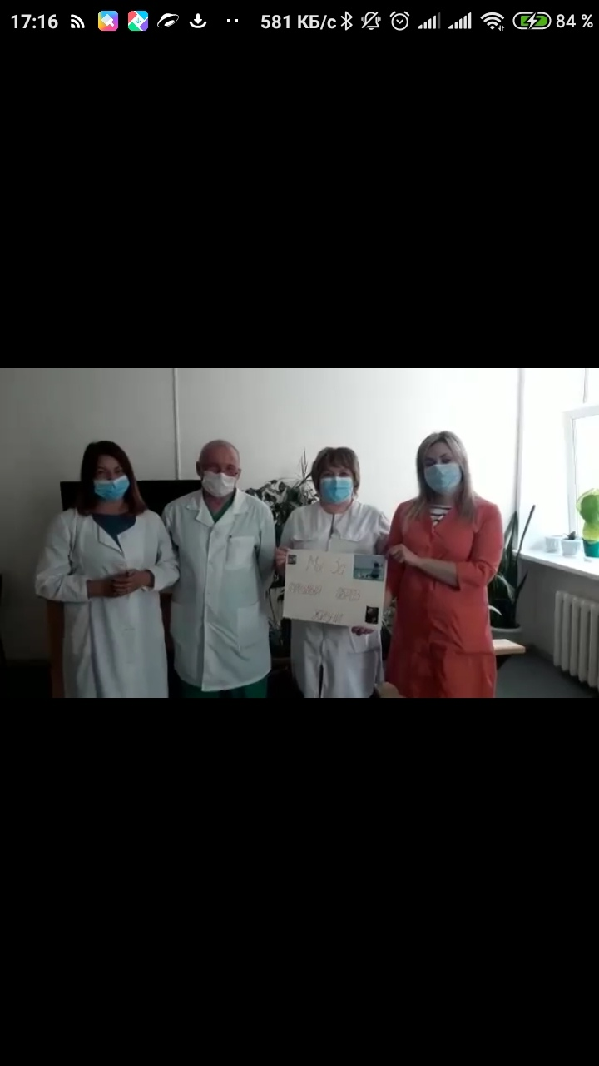
«Твой выбор»

Slide 32
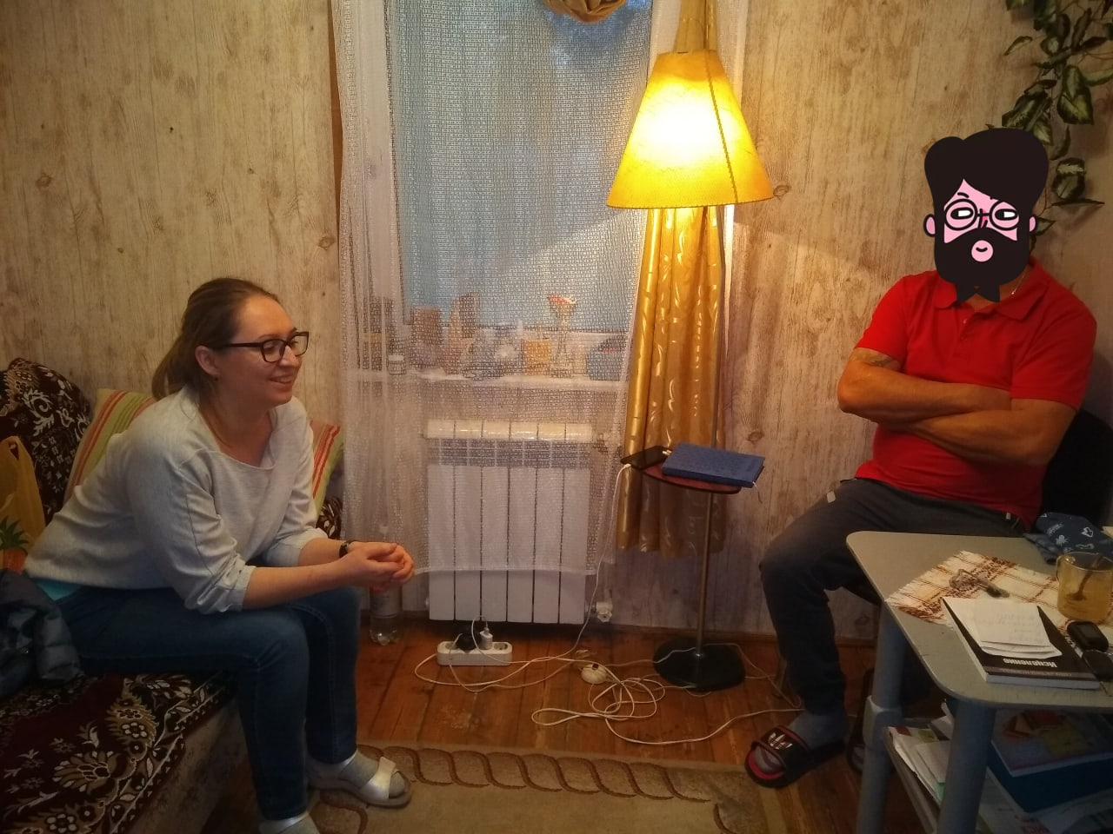
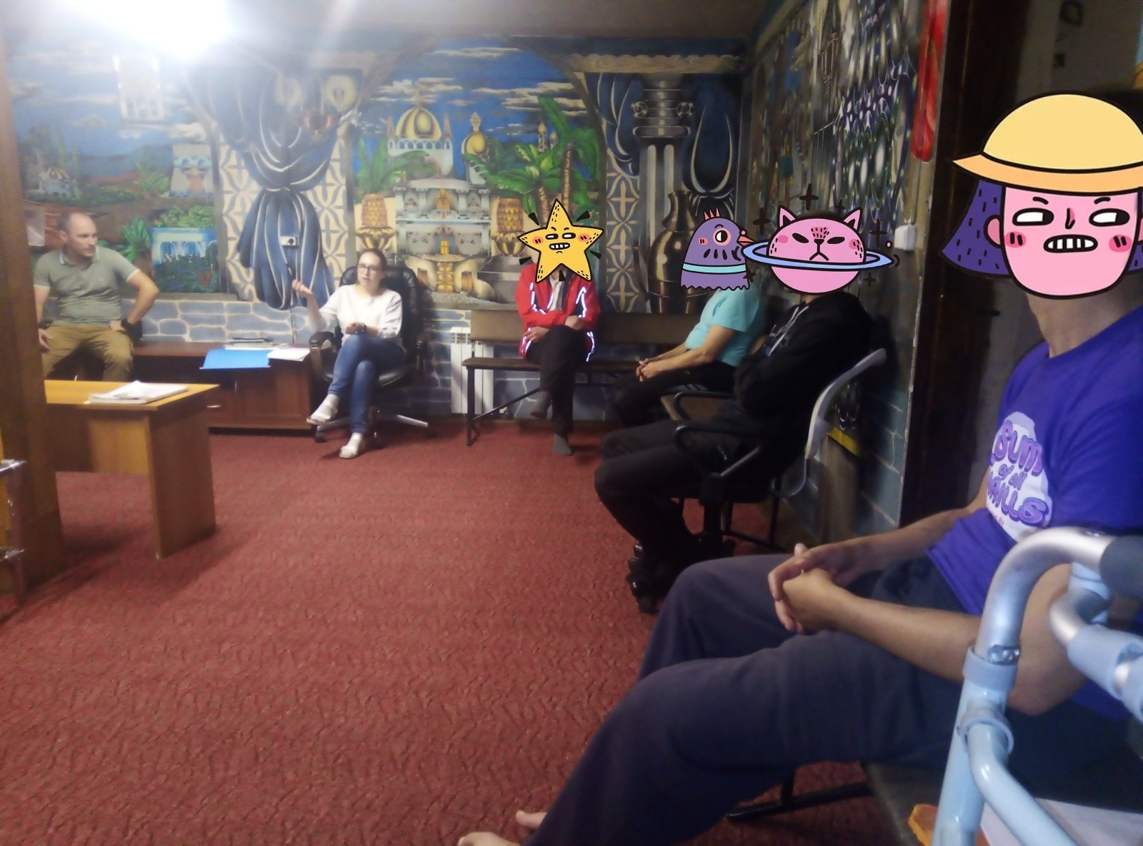
Акция «Краснокамский округ без наркотиков»

Slide 33
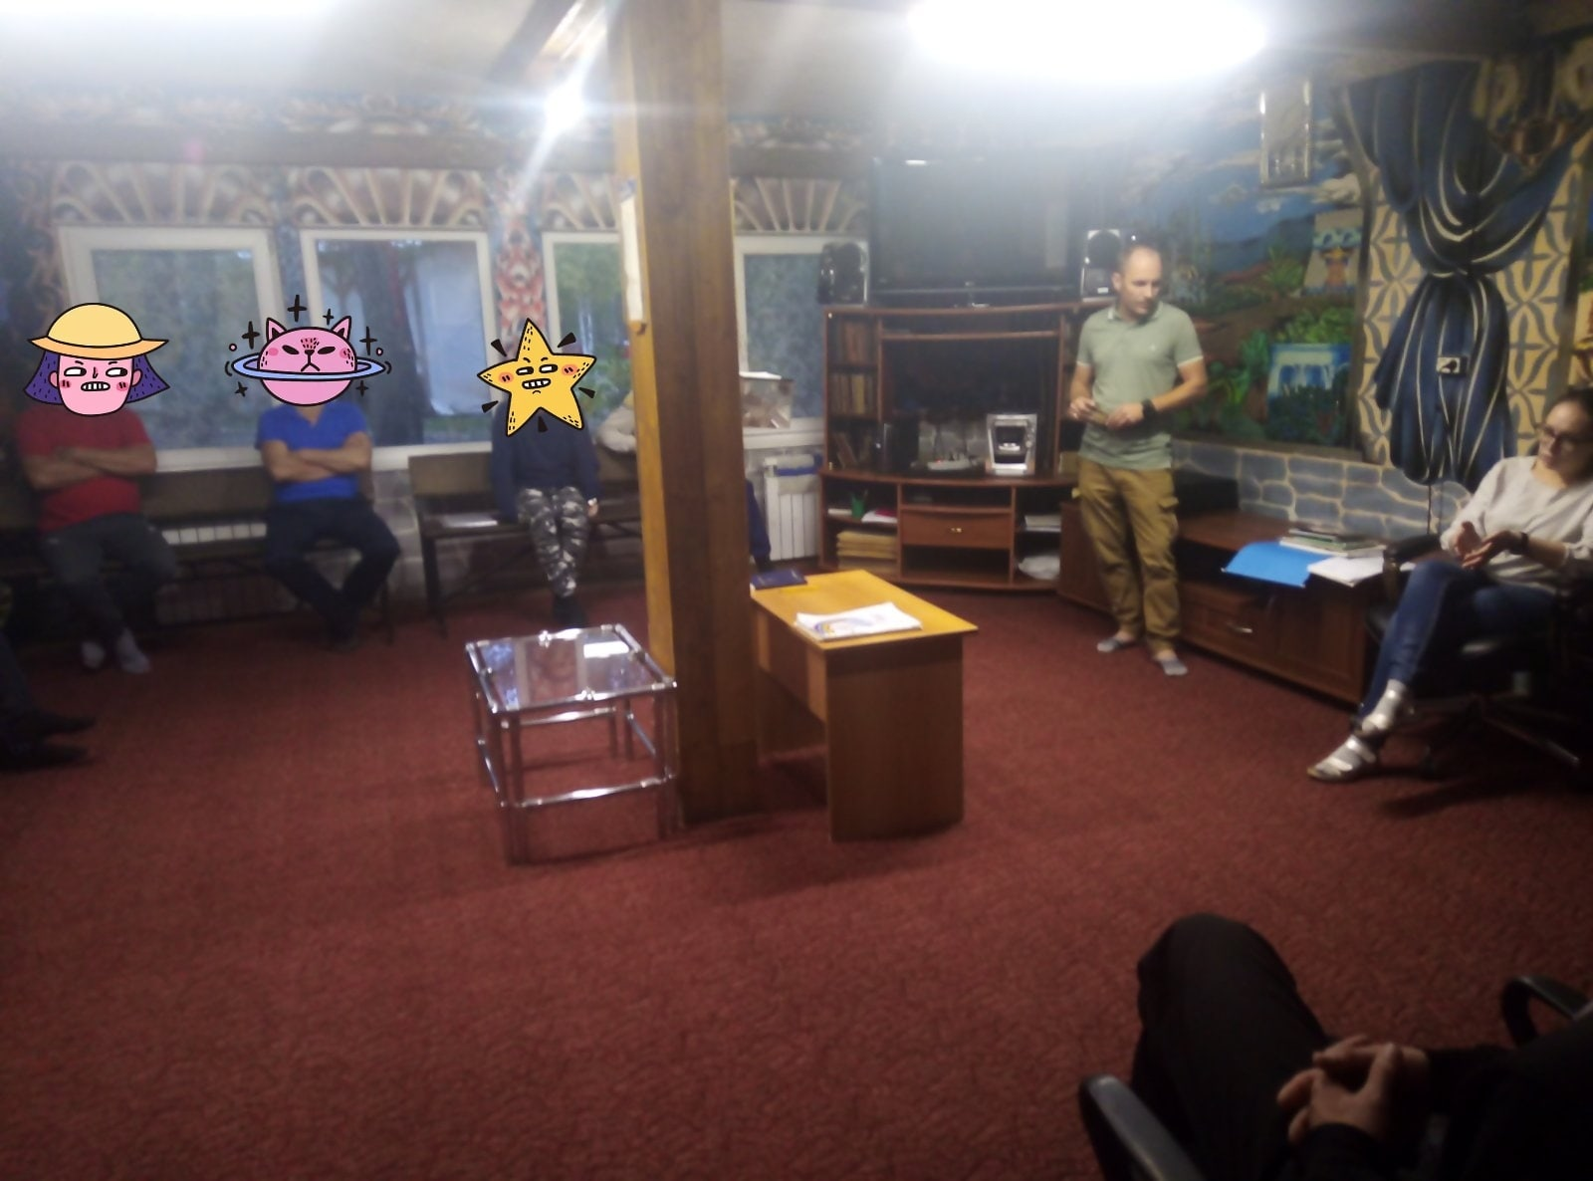
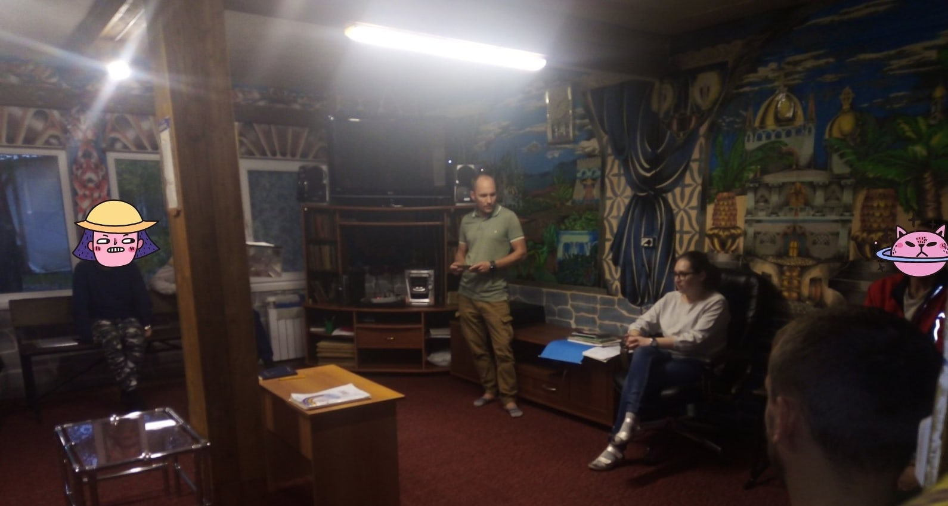
Акция «Краснокамский округ без наркотиков»

Slide 34
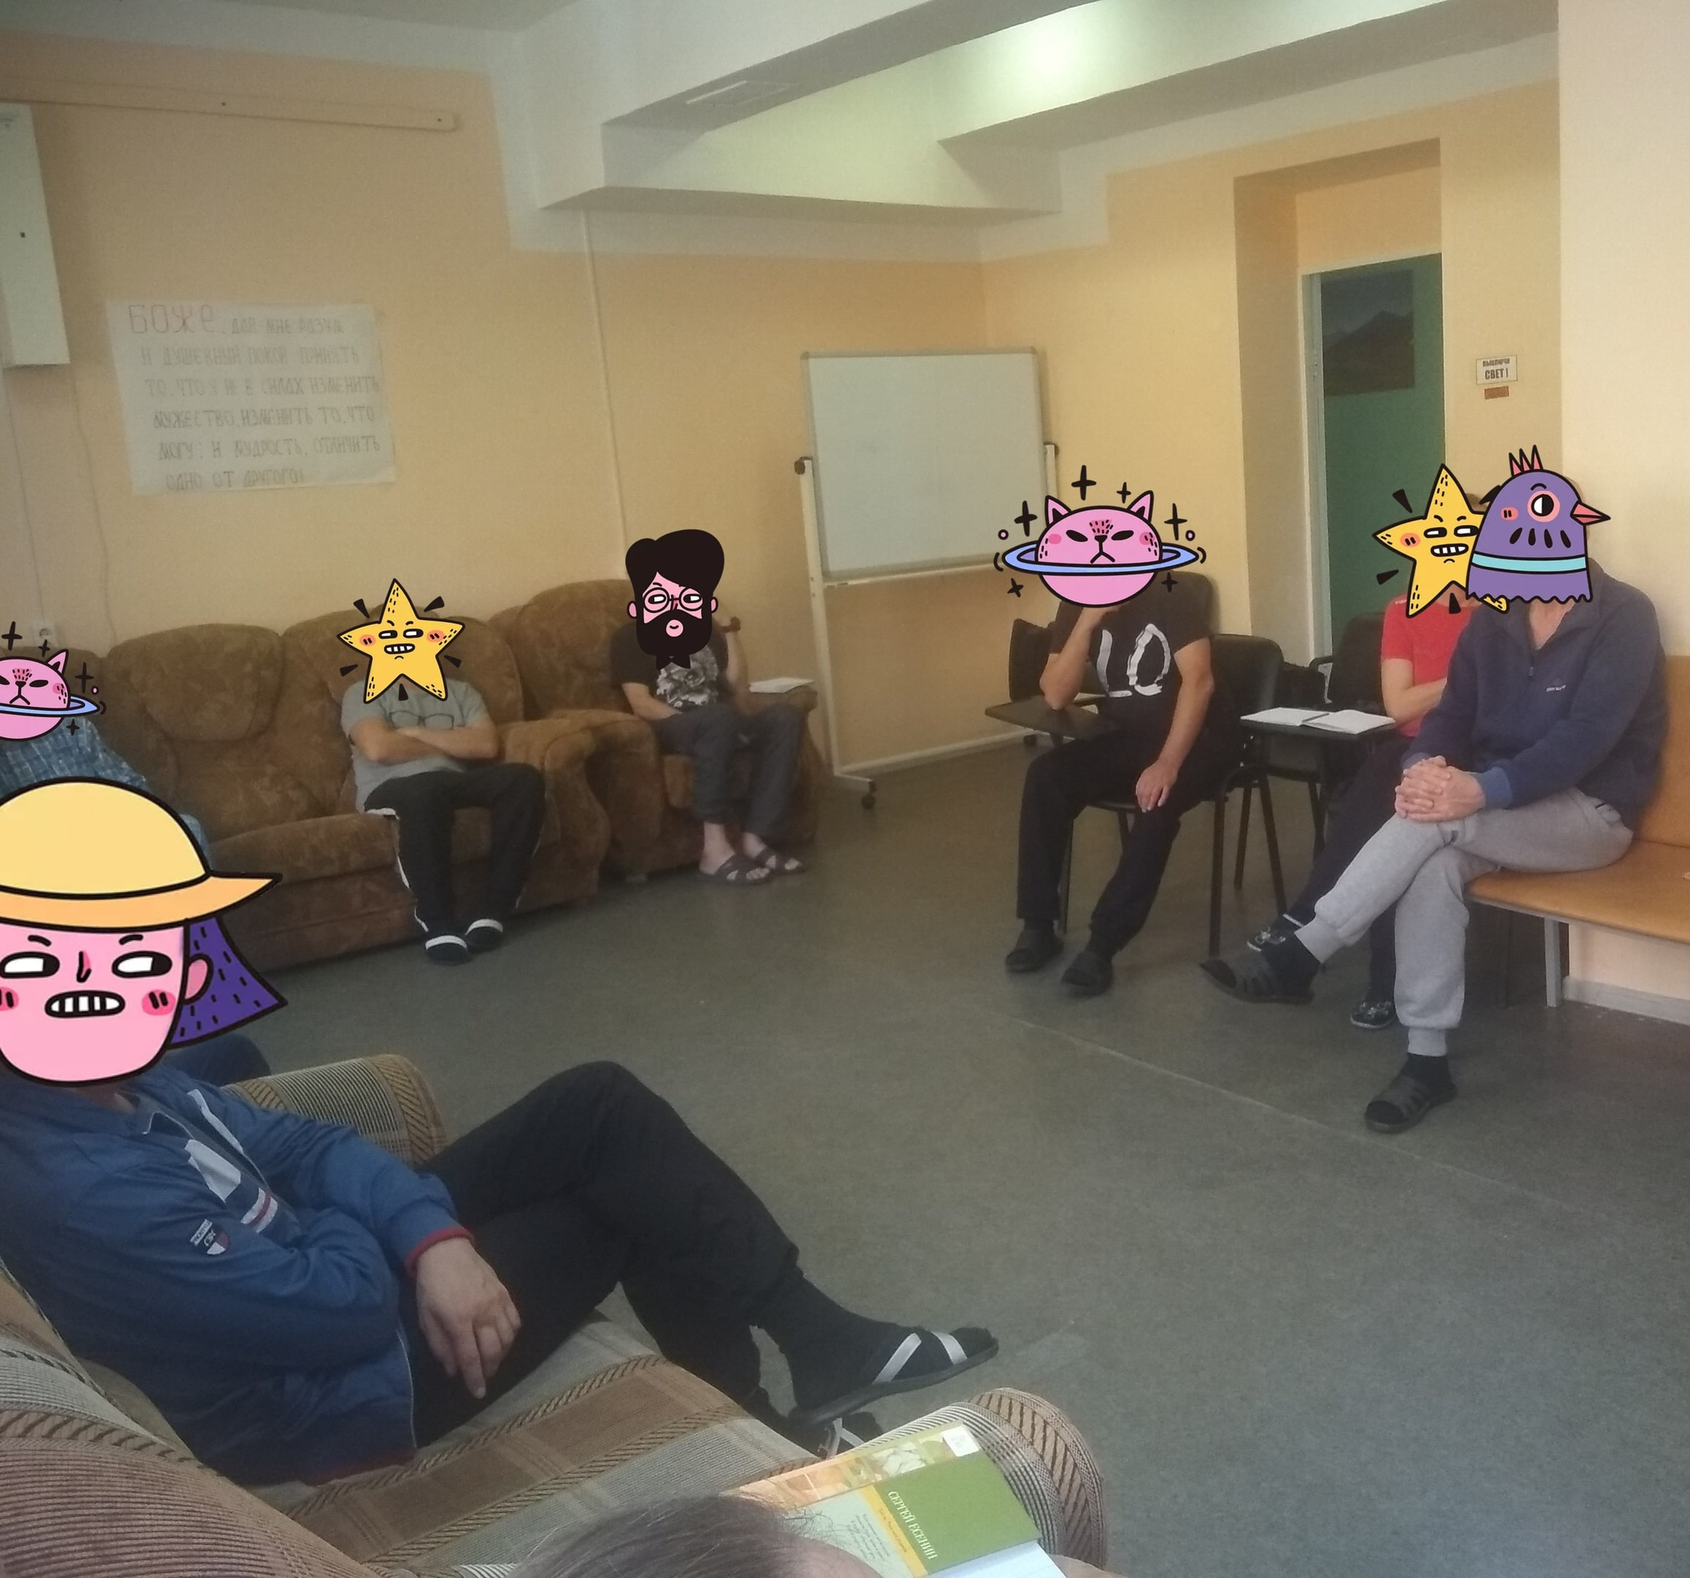
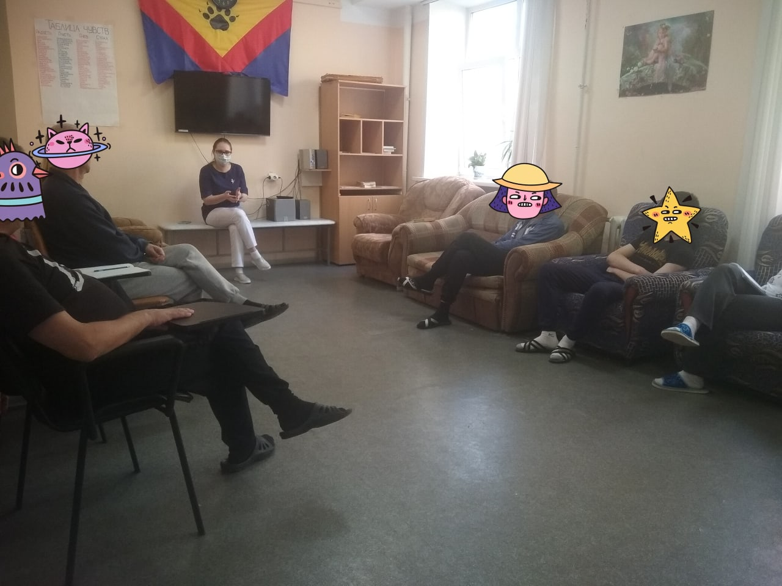
Акция «Краснокамский округ без наркотиков»

Slide 35
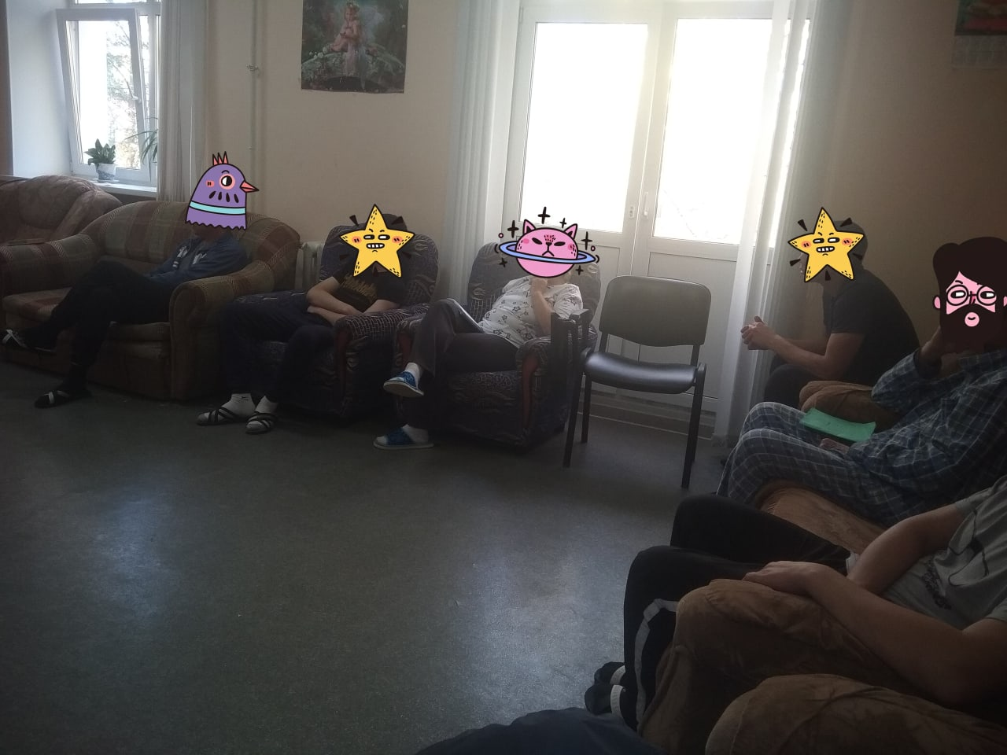
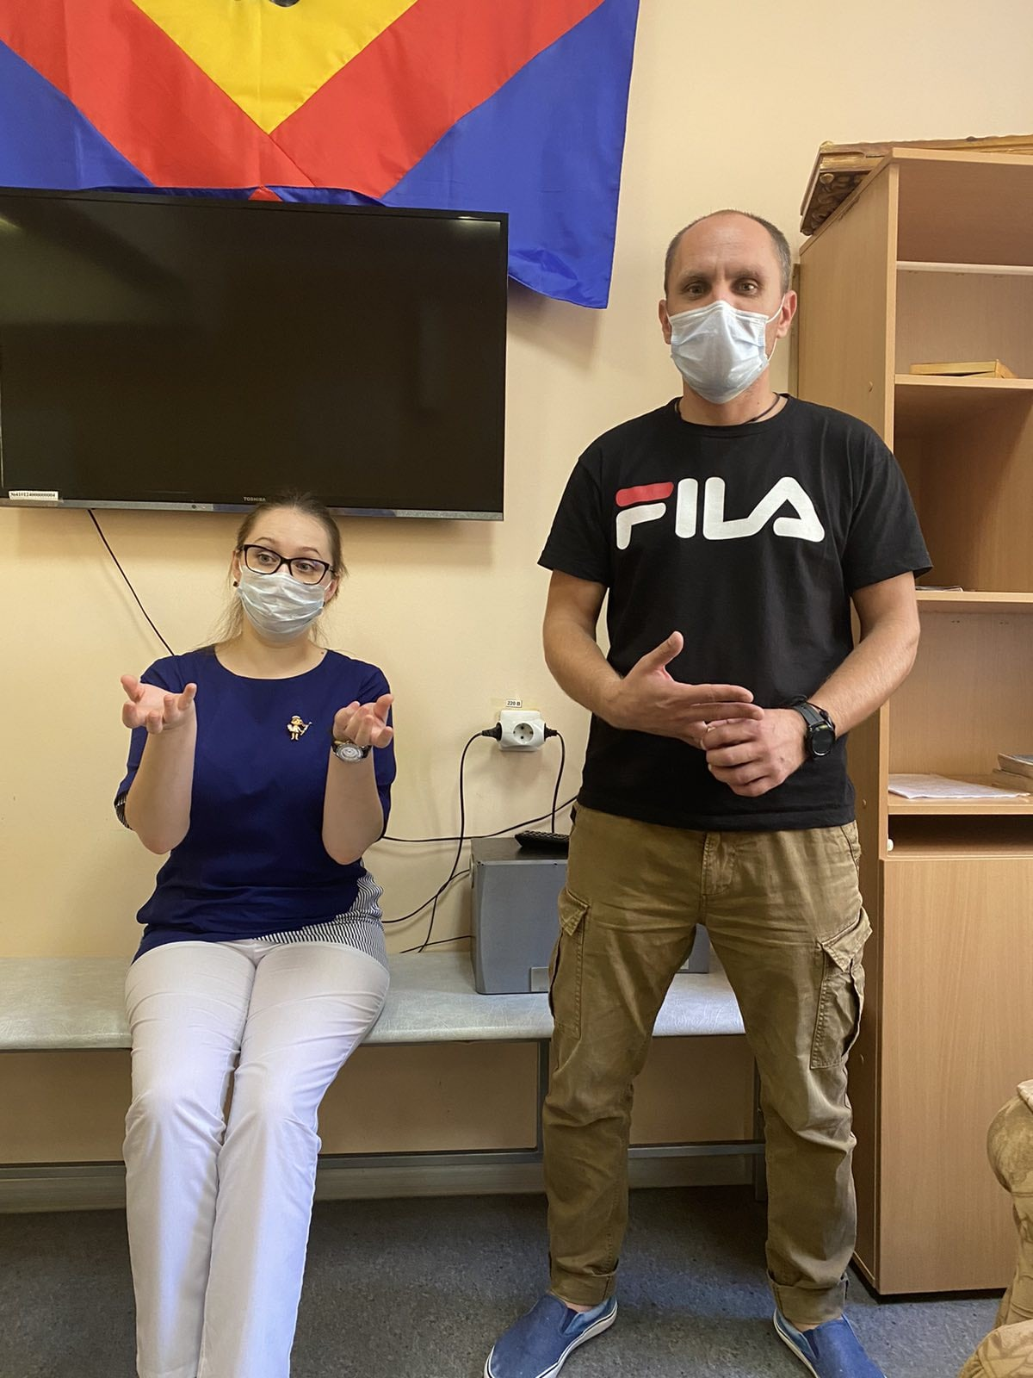
Акция «Краснокамский округ без наркотиков»

Slide 36
Акция #СТОПВИЧСПИД
провели встречу с пациентами медицинской реабилитации ГБУЗ ПК ПККНД Краснокамского филиала.

Slide 37
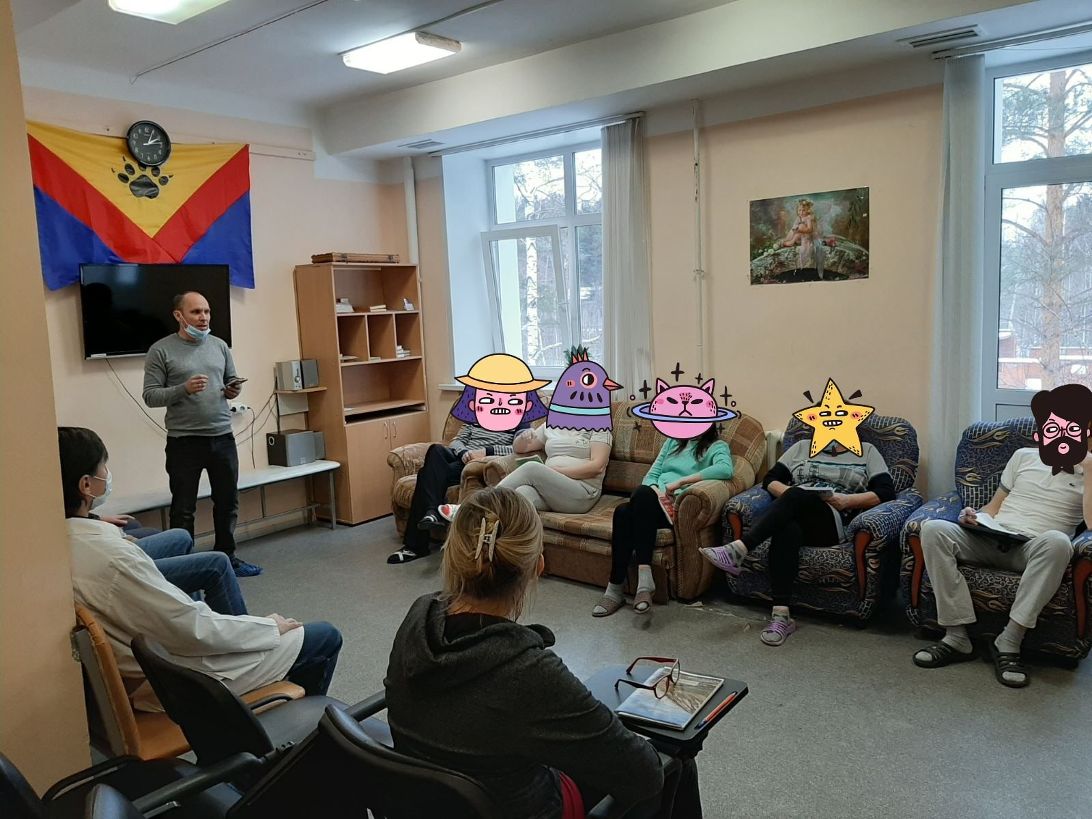
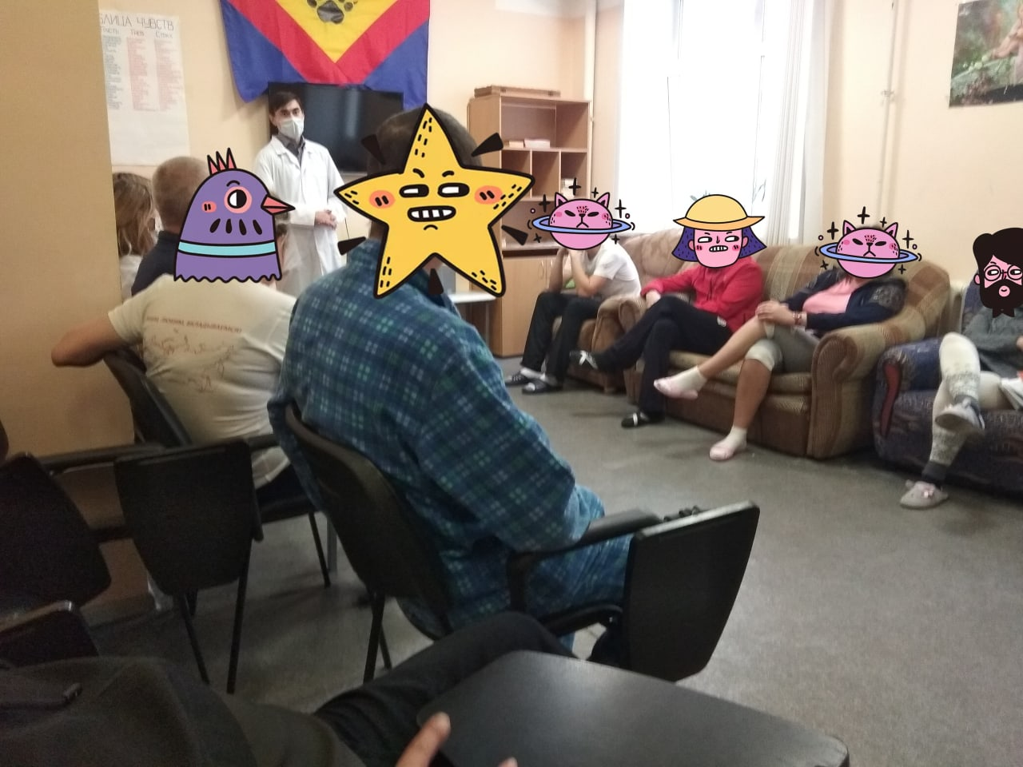
Акция #СТОПВИЧСПИД

Slide 38
Акция #СТОПВИЧСПИД
В рамках акции #СТОПВИЧСПИД АНО "Город милосердия" и ФК НАДЕЖДА организовали товарищеский матч по футболу. Участники матча выпускники реабилитации, краснокамская молодежь и игроки ФК НАДЕЖДА

Slide 39
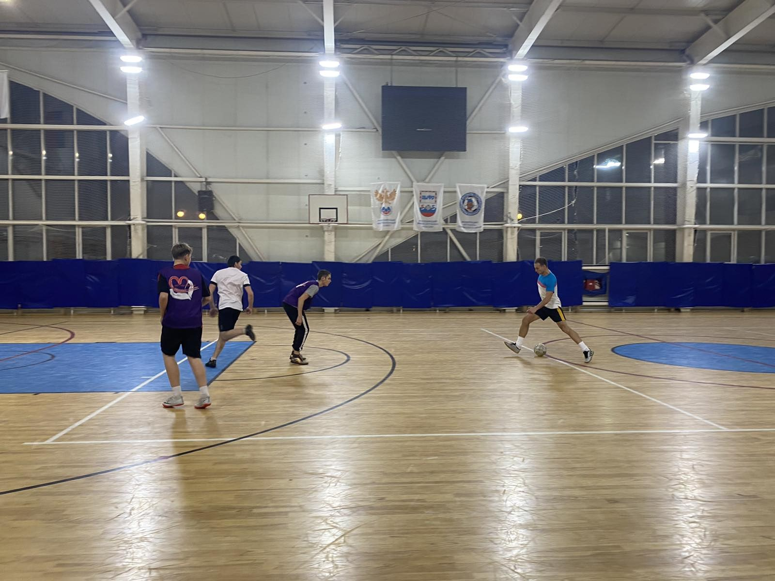
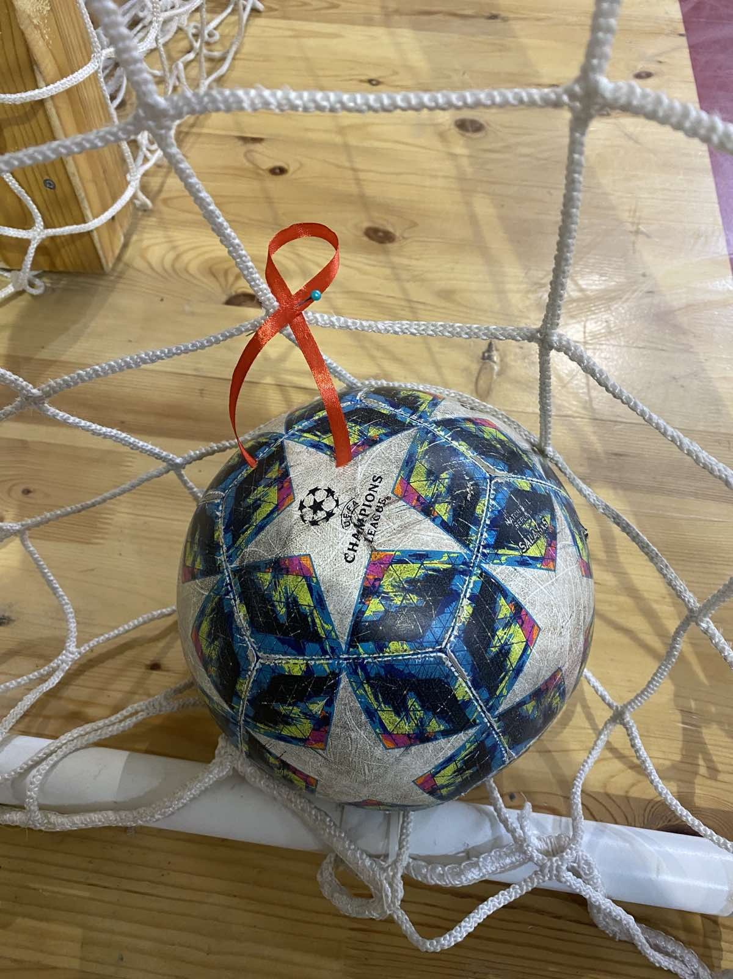
Акция #СТОПВИЧСПИД

Slide 40
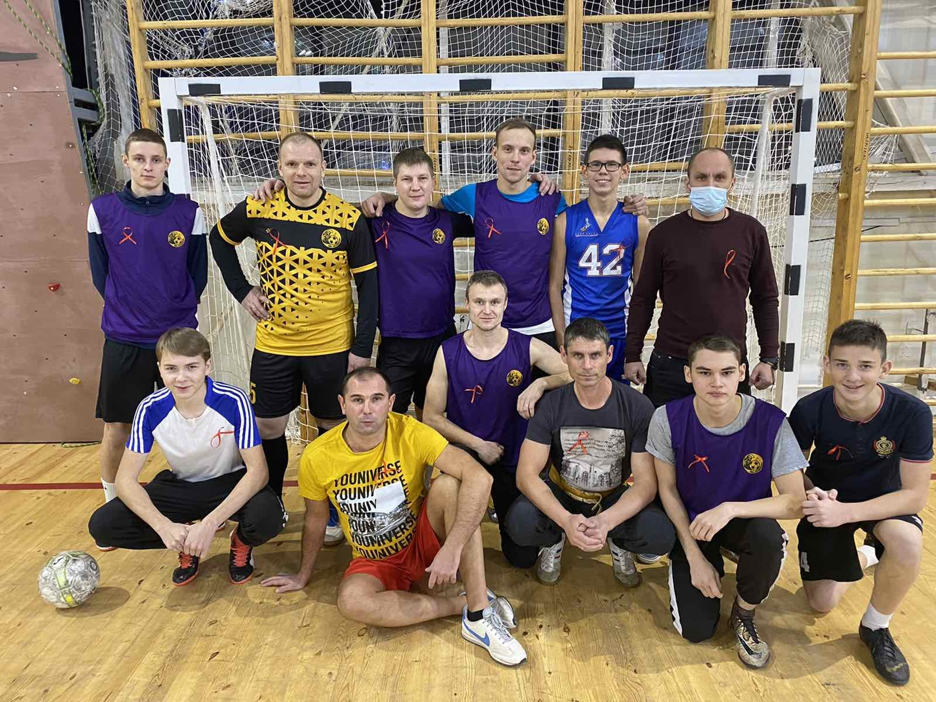
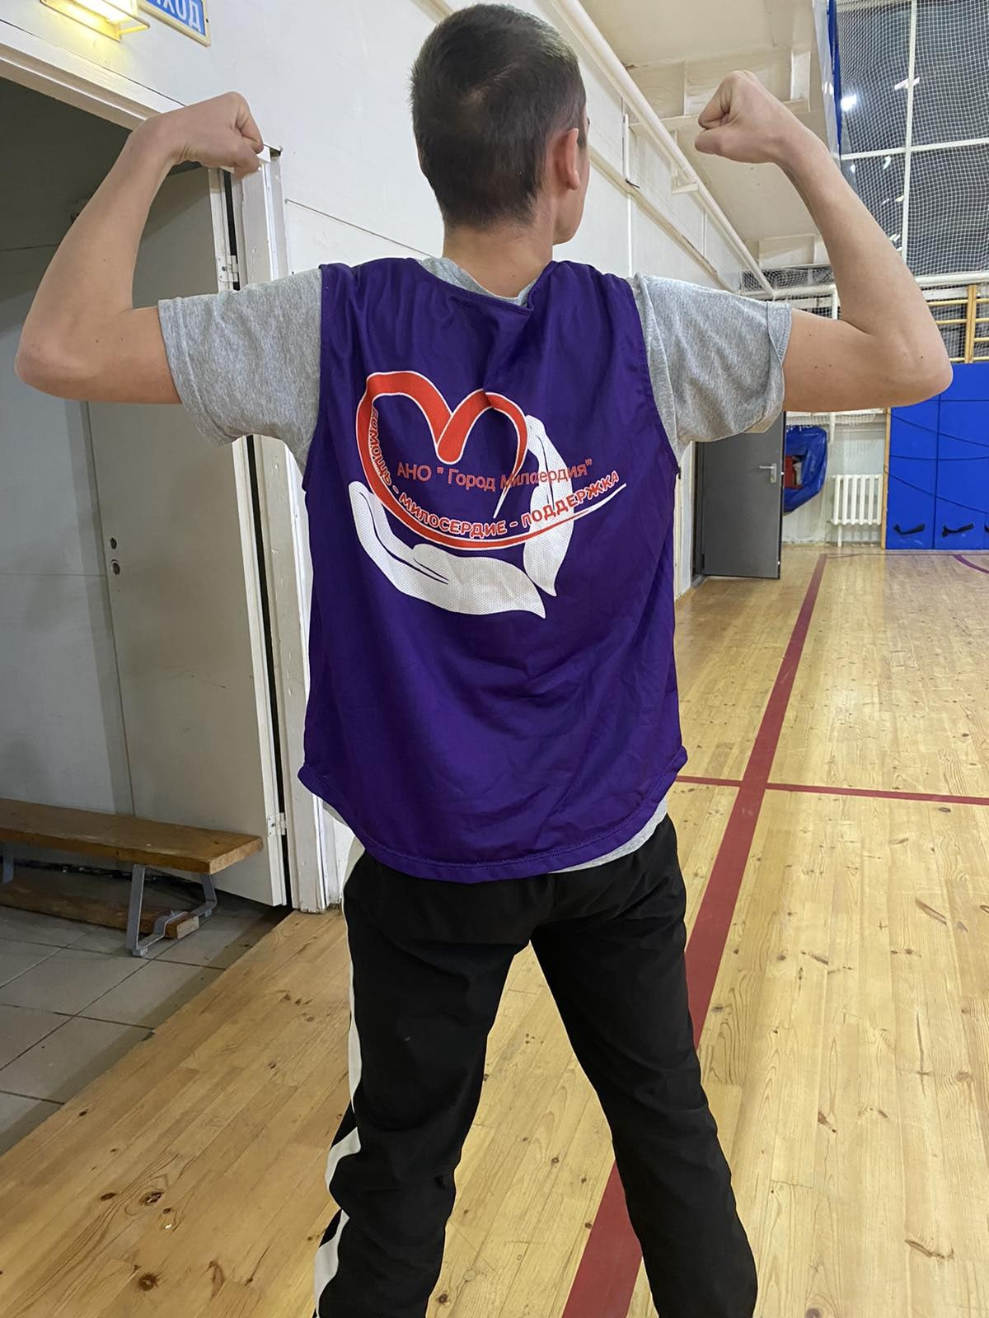
Акция #СТОПВИЧСПИД

Slide 41
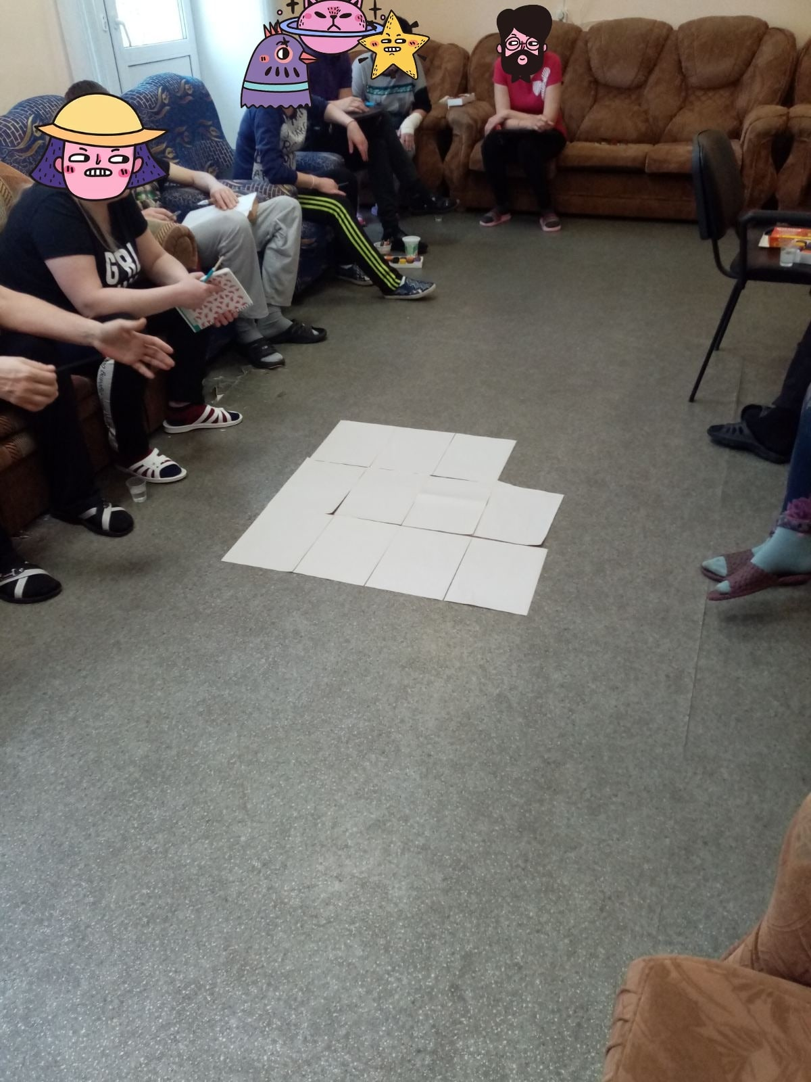
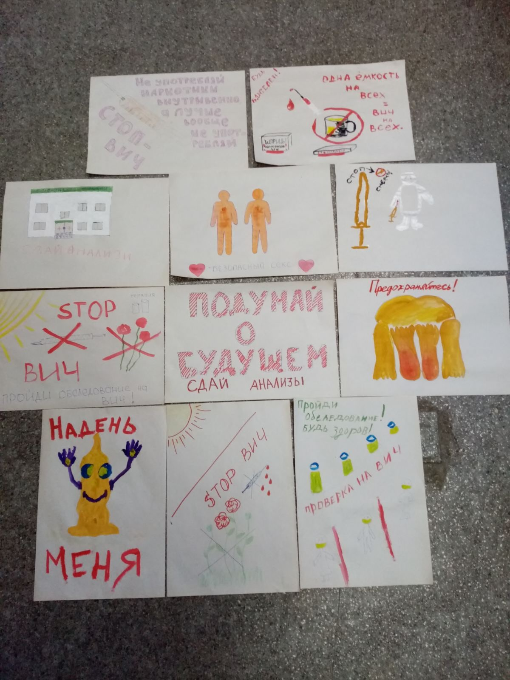
Акция #СТОПВИЧСПИД

Slide 42
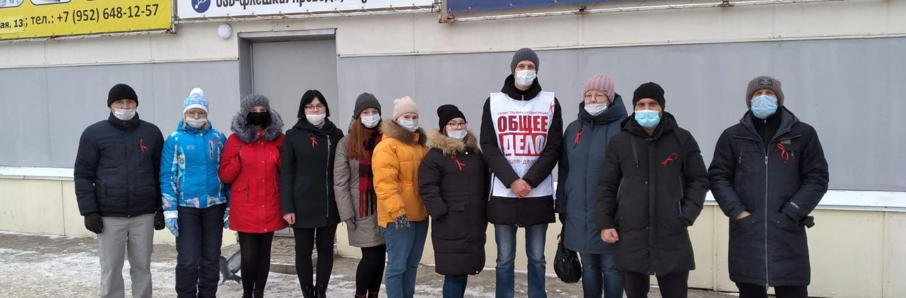
Акция #СТОПВИЧСПИД
совместно с отрядом волонтеров "Альтруисты. Общее дело" информировали граждан, где можно анонимно и добровольно сдать тесты на ВИЧ-инфекцию и раздали буклеты с информацией: пути передачи ВИЧ-инфекции, профилактика ВИЧ- инфекции.

Slide 43
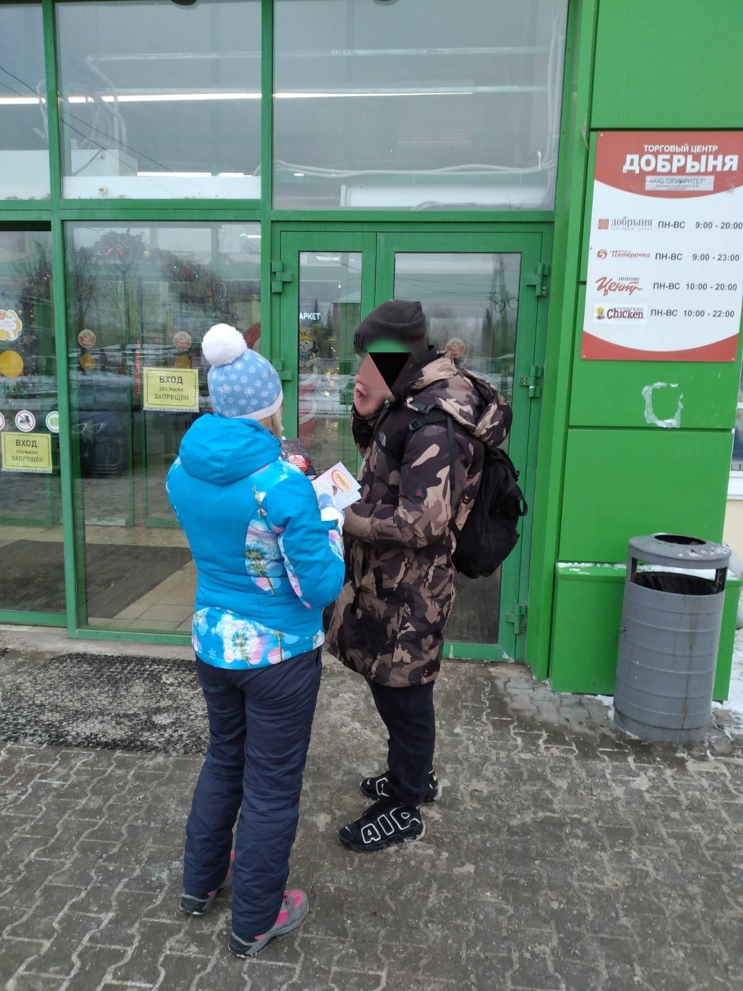
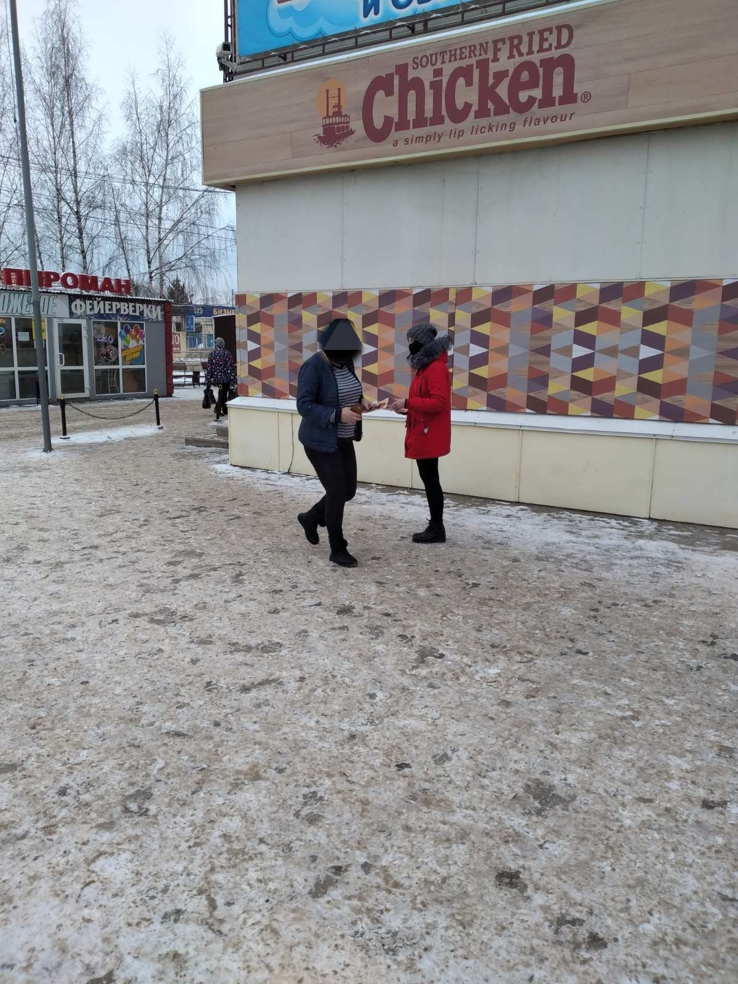
Акция #СТОПВИЧСПИД

Slide 44


Акция #СТОПВИЧСПИД

Slide 45
акция #ВодаРоссии по очистке прибрежной зоны
в микрорайоне Рейд на берегу р. Кама прошел субботник.
Была очищена береговая полоса длиной более 800 метров, вывезено 2 контейнера мусора объемом более 40 кубических метров

Slide 46


акция #ВодаРоссии по очистке прибрежной зоны

Slide 47


субботник в мкр МЖК

Slide 48
В честь 75 годовщины Победы в Великой отечественной войне
на территории Краснокамского филиала ГБУЗ ПК ПККНД были посажены саженцы кедра.
Во имя Любви, Вечности и Жизни!!!

Slide 49


Во имя Любви, Вечности и Жизни!!!

Slide 50


Во имя Любви, Вечности и Жизни!!!

Slide 51
ЗОЖ
АНО "Город милосердия" поддерживает ФК "НАДЕЖДА", игроками которого стали волонтеры нашей организации.

Slide 52


ЗОЖ

Slide 53
АНО"Город милосердия" и ТУ Минсоцразвития Пермского края по Краснокамскому и Нытвенскому городским округам
«Новый год», «1 сентября», «8 марта», «День пожилого человека», «День матери»

Slide 54


Совместные акции…

Slide 55


Совместные акции…

